Slide 1
信息安全技术教程

Slide 2
培训目的
通过《信息安全技术教程》课程的学习，使学员清晰了解信息安全技术的基本知识；掌握开放系统互连安全体系结构与框架、安全服务与安全机制、物理安全、容灾与数据备份技术、基础安全技术、系统安全技术、网络安全技术、应用安全技术等内容。从技术上确保本单位的信息系统的安全性、增强本单位对安全威胁的免疫能力和减少信息安全事件带来的各种损失。

Slide 3
第一章 概述
本章学习目的
了解信息安全技术体系结构、信息保障技术框架
了解安全服务与安全机制、信息安全技术发展趋势

Slide 4
本章概览
本章重点对信息安全技术体系进行一个概要阐述。
目前，被广泛使用的对于信息技术体系的划分方法包括：
开放系统互连（Open System Interconnection，简称OSI）安全体系结构与框架
美国信息保障技术框架（Information Assurance Technical Framework，简称IATF）
前者针对OSI网络模型将安全服务与安全机制在每个层次上进行对应；后者则从系统扩展互联的角度，将安全技术分散在端系统、边界系统、网络系统以及支撑系统。
本章给出了本书中依据的信息安全技术体系，该结构保留了IATF的划分层次，即从单个系统到基于网络互联的系统，同时又对应了OSI的七层网络结构。
本章提出的信息安全技术体系将安全技术分成物理安全技术、基础安全技术、系统安全技术、网络安全技术和应用安全技术五个层次。本章阐述的体系结构也是本书的主线，本书后续章节将按照它逐章展开，深入讨论每个层次技术的概念、功能和应用等。

Slide 5
第一节 信息安全技术体系发展
一、开放系统互连安全体系结构与框架
即：Open System Interconnection，简称OSI
（一）OSI安全体系结构
OSI安全体系结构标准不是能够实现的标准，而是描述如何设计标准的标准。
OSI安全体系结构认为一个安全的信息系统结构应该包括：
（1）五种安全服务；
（2）八类安全技术和支持上述的安全服务的普遍安全技术；
（3）三种安全管理方法，即系统安全管理、安全服务管理和安全机制管理。

Slide 6
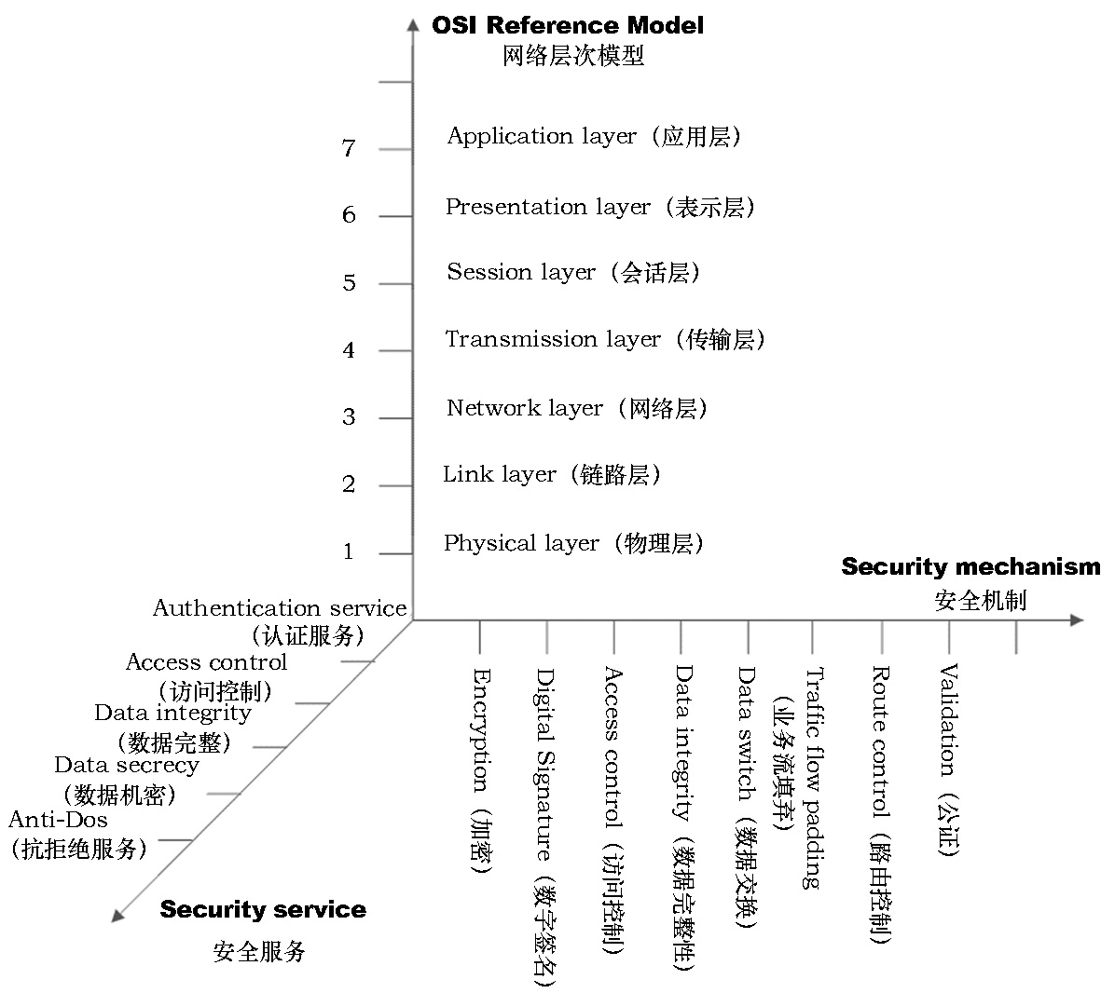
将OSI安全体系结构要求的内容与OSI网络层次模型的关系画在一个三维坐标图上，如下图所示：

Slide 7
（二）OSI安全框架
OSI安全框架与OSI安全体系结构的关系是：OSI安全框架是对OSI安全体系结构的扩展，它的目标是解决“开放系统”中的安全服务，此时“开放系统”已经从原来的OSI扩展为一个囊括了数据库、分布式应用、开放分布式处理和OSI的复杂系统。

Slide 8
OSI安全框架包括如下七个部分的内容：
（1）安全框架综述：简述了各个组成部分和一些重要的术语和概念，如封装、单向函数、私钥、公钥等；
（2）认证框架：定义了有关认证原理和认证体系结构的重要术语，同时提出了对认证交换机制的分类方法；
（3）访问控制框架：定义了在网络环境下提供访问控制功能的术语和体系结构模型；
（4）非否认框架：描述了开放系统互连中非否认的相关概念；
（5）机密性框架：描述了如何通过访问控制等方法来保护敏感数据，提出了机密性机制的分类方法，并阐述了与其他安全服务和机制的相互关系；
（6）完整性框架：描述了开放系统互连中完整性的相关概念；
（7）安全审计框架：该框架的目的在于测试系统控制是否充分，确保系统符合安全策略和操作规范，检测安全漏洞，并提出相应的修改建议。

Slide 9
OSI安全体系结构和框架标准作为“标准的标准”有两个实际用途：一是指导可实现的安全标准的设计；二是提供一个通用的术语平台。
实际上，随着后续安全标准的制定和颁布，OSI安全体系结构和框架的指导作用正在减弱，但是其重大意义在于为后续标准提供了通用的、可理解的概念和术语。

Slide 10
第一节 信息安全技术体系发展
二、美国信息保障技术框架
即：InformationAssuranceTechnicalFramework，简称IATF
IATF强调从边界的角度来划分信息系统，从而实现对信息系统的保护。边界被确定在信息资源的物理和（或）逻辑位置之间，通过确立边界，可以确定需要保护的信息系统的范围。

Slide 11
IATF将信息系统的信息保障技术层面分为四个部分：
1.本地计算环境
2.区域边界（本地计算机区域的外缘）
3.网络与基础设施
4.支持性基础设施
IATF实际上是将安全技术分成了四个层次，其分类的依据是按照信息系统组织的特性确定的，从端系统、端系统边界、边界到互相连接的网络，同时还考虑了每个层次共同需要的支撑技术。

Slide 12
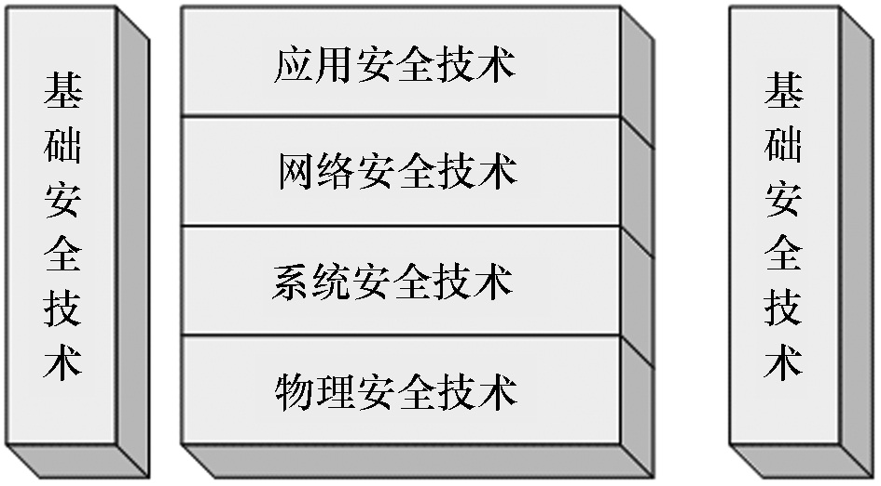
第二节 信息安全技术体系结构
体系发展
信息安全技术体系结构如下图所示：

Slide 13
我们提出的信息安全技术体系结构是一种普适的划分方法，依据了信息系统的自然组织方式：
（1）物理基础：一个信息系统依存的主体是构成系统的设备以及系统存在的物理环境，这些是任何信息系统都具有的。
（2）系统基础：原始的硬件设备本身并不能运转起来，需要各种软件的配合，如操作系统和数据库，这些软件也是一个信息系统的基本要求。
（3）网络基础：具备了物理的和系统的条件，一个信息系统就可以运转起来，除此之外，系统还有相互通信的需求，此时就需要各种网络技术的支持。
（4）上层应用：上述三个基础对于各种系统或者同类系统都是相似的，是属于共性的方面。信息系统的特性在于其实现的功能不同，即我们常说的上层应用或者服务。
（5）支撑基础：除了上述四个层次的技术之外，还有一些技术是在这四个层次中都会使用的技术，很难说这些技术是属于哪个层次的，如密钥服务、PKI技术等。

Slide 14
一、物理安全技术
物理安全技术按照需要保护的对象可以分为：环境安全技术和设备安全技术。
（1）环境安全技术，是指保障信息网络所处环境安全的技术。主要技术规范是对场地和机房的约束，强调对于地震、水灾、火灾等自然灾害的预防措施。
（2）设备安全技术，是指保障构成信息网络的各种设备、网络线路、供电连接、各种媒体数据本身以及其存储介质等安全的技术。主要是对可用性的要求，如防盗、防电磁辐射。
物理安全技术的保护范围仅仅限于物理层面，即所有具有物理形态的对象，从外界环境到构成信息网络所需的物理条件，以及信息网络产生的各种数据对象。 物理安全是整个信息网络安全的前提，如果破坏了物理安全，系统将会变得不可用或者不可信，而且，其他上层安全保护技术也将会变得形同虚设。

Slide 15
二、基础安全技术
IATF将KMI和检测与响应基础设施称为支持性基础设施，前者重点包括了PKI技术。
本书中重点介绍加密技术和PKI技术。

Slide 16
三、系统安全技术
1.操作系统安全
操作系统安全技术有两方面的含义：一是操作系统的自身安全，即遵循什么样的原则构建操作系统才是安全的，包括硬件安全机制和软件安全机制；二是操作系统提供给用户和上层应用的安全措施。
2.数据库系统安全
数据库系统的安全技术目的是保证数据库能够正确地操作数据，实现数据读写、存储的安全。

Slide 17
四、网络安全技术
信息网络必然需要网络环境的支持。网络安全技术，是指保护信息网络依存的网络环境的安全保障技术，通过这些技术的部署和实施，确保经过网络传输和交换的数据不会被增加、修改、丢失和泄露等。
最常用的网络安全技术包括防火墙、入侵检测、漏洞扫描、抗拒绝服务攻击等。

Slide 18
五、应用安全技术
任何信息网络存在的目的都是为某些对象提供服务，我们常常把它们称为应用。如电子邮件、FTP、HTTP等。
应用安全技术，是指以保护特定应用为目的的安全技术，如反垃圾邮件技术、网页防篡改技术、内容过滤技术等。

Slide 19
第三节 安全服务与安全机制
一、安全服务
1.认证（Authentication）：认证提供了关于某个实体（如人、机器、程序、进程等）身份的保证，为通信中的对等实体和数据来源提供证明
2.访问控制（AccessControl）：访问控制的作用是防止任何实体以任何形式对任何资源（如计算机、网络、数据库、进程等）进行非授权的访问。
3.数据机密性（DataSecrecy）：数据机密性就是保护信息不泄漏或者不暴露给那些未经授权的实体。
4.数据完整性（DataIntegrity）：数据完整性，是指保证数据在传输过程中没有被修改、插入或者删除。
5.非否认（Non-Reputation）：非否认服务的目的是在一定程度上杜绝通信各方之间存在着相互欺骗行为，通过提供证据来防止这样的行为

Slide 20
二、安全机制
安全服务必须依赖安全机制来实现。OSI安全体系结构中提出了八种安全机制：
（1）加密
（2）数字签名
（3）访问控制
（4）数据完整性
（5）认证交换
（6）业务流填充
（7）路由控制
（8）公证

Slide 21
三、安全服务与安全机制的关系
八种安全机制与五大安全服务之间的关系如下表所示：
安全机制 安全服务 |  | 加密 | 数字 签名 | 访问 控制 | 数据 完整性 | 认证 交换 | 业务流填充 | 路由 控制 | 公证
认证 | 对等实体认证 | Y | Y |  |  | Y
 | 数据起源认证 | Y | Y
访问控制 | 访问控制 |  |  | Y
数据 机密性 | 无/有连接机密性 | Y |  |  |  |  |  | Y
 | 选择字段机密性 | Y
 | 业务流机密性 | Y |  |  |  |  | Y | Y
数据 完整性 | 可/不可恢复的 连接完整性 | Y |  | Y
 | 选择字段的连接 完整性 | Y |  | Y
 | 无连接完整性 | Y | Y | Y
 | 选择字段的无连接完整性 | Y | Y | Y
非否认 | 数据起源的非否认 |  | Y | Y |  |  |  |  | Y
 | 传输过程的非否认 |  | Y | Y |  |  |  |  | Y

Slide 22
四、安全服务与网络层次的关系
OSI安全体系结构的一个非常重要的贡献是，它将八种安全服务在OSI七层网络参考模型中进行了对号入座，实现了安全服务与网络层次之间的对应关系，如下表所示：
网络层次 安全服务 |  | 物理层 | 链路层 | 网络层 | 传输层 | 会话层 | 表示层 | 应用层
认证 | 对等实体认证 |  |  | Y | Y |  |  | Y
 | 数据起源认证 |  |  | Y | Y |  |  | Y
访问控制 | 访问控制服务 |  |  | Y | Y |  |  | Y
数据 机密性 | 有连接机密性 | Y | Y | Y | Y |  | Y | Y
 | 无连接机密性 |  | Y | Y | Y |  | Y | Y
 | 选择字段机密性 |  |  |  |  |  | Y | Y
 | 业务流机密性 | Y |  | Y |  |  |  | Y
数据 完整性 | 可恢复的连接 完整性 |  |  |  | Y |  |  | Y
 | 不可恢复的连接 完整性 |  |  | Y | Y |  |  | Y
 | 选择字段的连接 完整性 |  |  |  |  |  |  | Y
 | 无连接完整性 |  |  | Y | Y |  |  | Y
 | 选择字段的无连接完整性 |  |  |  |  |  |  | Y
非否认 | 数据起源的非否认 |  |  |  |  |  |  | Y
 | 传输过程的非否认 |  |  |  |  |  |  | Y

Slide 23
第四节 信息安全技术发展趋势
信息安全技术有着自身的发展轨迹和趋势：
（一）新兴信息安全技术将称为主流
1.IPv6安全
2.无线安全
3.嵌入式系统安全
（二）安全技术开始与其他技术进行融合
（三）许多安全技术由独立走向融合
（四）监控技术成为互联网安全的主流
（五）信息安全技术体系逐步形成并成熟起来

Slide 24
第二章 物理安全
本章学习目的
了解基本的环境安全、设备安全、物理安全管理
了解防静电、电磁防护的基本要求

Slide 25
本章概览
本章对物理安全的基本概念进行了阐述，并将物理安全分为环境安全和设备安全，前者强调一个系统所处的外界环境，后者则强调了构成系统本身的各种部件。本章重点阐述了计算机机房的场地安全要求，各种防静电、防雷击措施、防电磁泄漏以及防电磁干扰标准及防范，物理安全的管理。

Slide 26
第一节 物理安全概述
一、物理安全威胁
信息网络的作用越来越大，已经成为人们生活、工作中必不可少的一部分。信息网络要求运行在稳定的环境之中，但是实际运行中总会有各种意想不到的情况出现。比如，不可抗拒的自然灾害：地震、洪水、海啸等；或者一些意外情况：火灾、停电等；或者一些人为的破坏：战争、恐怖分子爆炸活动、窃贼偷盗行为等；都有可能导致信息网络不能正常使用。
还有一些攻击者可能采用一些物理手段来窃取信息网络的信息，比如，在线路上进行电磁窃听；从报废硬盘进行磁信息恢复等方式来获取一些机密信息。这种情况下，信息网络虽然还可以使用，却已经是在别人的监视之下，变得极其不安全了。
综上所述，我们必须采取一些措施来保障我们的网络在面临这些威胁的时候，仍然能达到某种程度的安全。

Slide 27
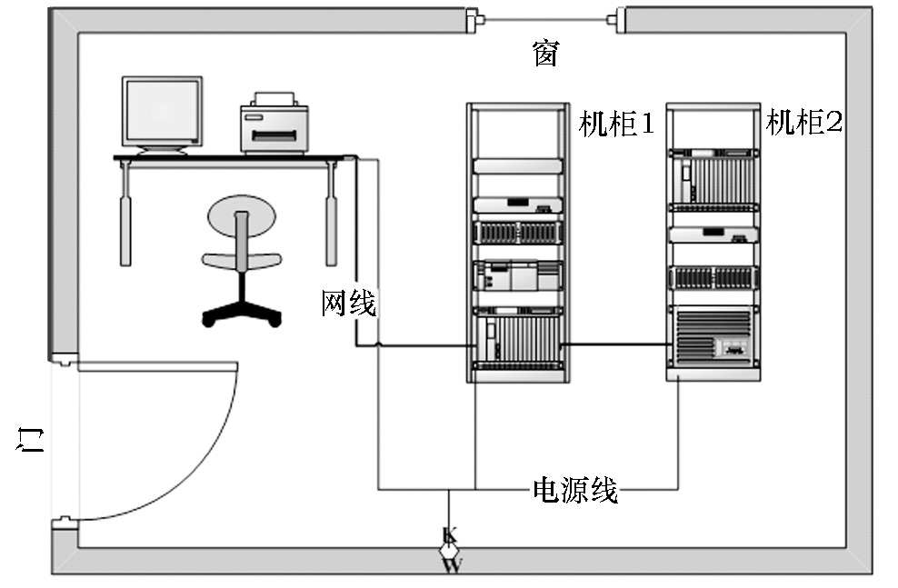
二、物理安全的概念
物理安全，是指在物理介质层次上对存储和传输的网络信息的安全保护，也就是保护计算机网络设备、设施以及其他媒体免遭地震、水灾、火灾等事故以及人为行为导致的破坏的过程。物理安全是网络信息安全的最基本保障，是整个安全系统不可缺少和忽视的组成部分，它主要涉及网络与信息系统的机密性、可用性、完整性等。

Slide 28
三、物理安全的分类
信息网络的物理安全可以分成两大类：环境安全和设备安全。其中，环境安全包括场地安全、防火、防水、防静电、防雷击、电磁防护、线路安全等；设备安全包括设备的防盗、防电磁泄露、防电磁干扰等。

Slide 29
第二节 环境安全
环境安全，顾名思义，是对系统所在环境的安全保护，如区域保护和灾难保护。
对于环境安全的要求，分成场地安全和运行环境安全两部分来介绍。场地安全特指对电子设备工作所处的建筑环境的一些必要的基本要求，而运行环境安全用来指对于电子设备安全运行所特别需要考虑的一些方面。

Slide 30
一、场地安全
这里将讨论场地选址，场地防火、防水、防潮，场地温度控制，场地电源供应五个方面。
（一）场地选址
（二）场地防火
（三）场地防水、防潮
（四）场地温度控制
（五）场地电源供应
以上五个方面均有国家标准参考。

Slide 31
二、运行环境安全
（一）防静电
（二）防雷击
（三）电磁防护
（四）线路安全
以上四个方面均有国家标准参考。

Slide 32
第三节 设备安全
设备安全就是要确保设备运行的时候是安全的。这就要求设备不容易被损坏而中断工作，不容易被窃听，存放信息的介质也是妥善保管、不容易窃取的。本节以下部分将重点从设备的防盗、防毁、防水、防静电、电磁防护等几个方面来介绍关于设备的安全情况。

Slide 33
一、设备防盗、防毁
可以采取的措施有：
（1）新增加设备时应该先给设备或者部件做上明显标记，最好是明显的、无法除去的标记，以防更换和方便查找赃物；
（2）机房有专门的门禁或者防盗系统，防止非授权人员进入机房，应利用闭路电视系统对计算机中心的各个重要部位进行监视，并有专人值守，防止夜间从门窗进入的盗窃行为；
（3）机房外部的网络设备，应采取加固防护等措施，必要时安排专人看管，以防止盗窃和破坏；
（4）对于一些重要设备可以考虑使用一些加锁或者特制的机箱，进一步加强防盗保护。

Slide 34
二、设备防水
设备本身需要具有一定的防潮能力。一种情况是一些电子设备在出厂前就由厂家进行过专门的防潮处理，能够在较高的湿度环境下工作；另外一种情况是在设备无法变动的情况下，针对设备的专门防护，如在设备周围加干燥剂或者干燥机，或者使用专门的防潮机柜等。
三、设备防静电
防静电主要是从环境上进行防护，操作人员也要有防静电意识，能按照规范操作。在设备上尽量采用防静电材料。

Slide 35
四、设备电磁防护
对于设备的电磁防护，我们可以分成防电磁泄露和防电磁干扰两个方面：
1.防电磁泄露
对于设备的防电磁泄漏来说，最主要的是TEMPEST技术和干扰技术。
2.防电磁干扰
电磁干扰（ElectroMagneticInterference，简称EMI）分为传导干扰和辐射干扰两种。
一般的干扰抑制方法有以下几种：
（1）加入滤波器；
（2）采用带屏蔽层的变压器；
（3）压敏电阻、气体放电管、瞬态电压抑制器、固体放电管等吸波器件；
（4）电路制作工艺。

Slide 36
五、介质安全
信息都是存储在一定的介质上的，如磁盘、磁带、光盘等，这些介质同样存在泄漏问题。

Slide 37
第四节 物理安全管理
安全从来就不是只靠技术就可以实现的，它是一种把技术和管理结合在一起才能实现的目标。在安全领域一直流传着一种观点：“三分技术，七分管理”。只有合适的管理才能实现目标程度的安全，所有的安全技术都是辅助安全管理实现的手段。如果只有各种安全设备、安全技术，而没有相应的管理，那么这些手段都将形同虚设，就会给恶意破坏者以破坏的机会。所以，要达到预定的安全目的，一定要有相应的管理措施。

Slide 38
一、人员管理
所有相关人员都必须进行相应的培训，明确个人工作职责，可以进行的操作和禁止进行的行为，各项操作的正确流程和规范，对于前面两节提到的各种物理安全都要有相应的培训教育。比如，在直接接触设备前，工作人员要先进行静电消除处理；所有人员都必须清楚紧急情况发生时的处理办法和灭火设施的正确使用方法。制定严格的值班和考勤制度，安排人员定期检查各种设备的运行情况。

Slide 39
二、监视设备
在安全性要求比较高的地方，要安装各种监视设备。对重要场所的进出口安装监视器，并对进出情况进行录像，对录像资料妥善存储保管，以备事后追查取证。

Slide 40
第五节 相关标准
对于物理安全的方方面面一般都有各自相关的标准，在规划一个信息网络的物理安全时，应该参考这些标准，达到相应的要求。主要的参考标准如下：
（1）信息安全等级保护方面：
GB17859—1999《计算机信息系统安全保护等级划分准则》
GA/T390—2002《计算机信息系统安全等级保护通用技术要求》。

Slide 41
（2）建筑物方面：
GB50174—93《电子计算机机房设计规范》
GB2887—89《计算站场地技术条件》
GB9361—88《计算站场地安全要求》
GB50045—95《高层民用建筑设计防火规范》
GBJ16—87《建筑设计防火规范》
YD/T5003—2005《电信专用房屋设计规范》
GB50343—2004《建筑物电子信息系统防雷技术规范》

Slide 42
（3）电磁防护方面：
GGBB1—1999《计算机信息系统设备电磁泄漏发射限值》
GGBB2—1999《计算机信息系统设备电磁泄漏发射测试方法》
BMB5—2000《涉密信息设备使用现场的电磁泄漏发射防护要求》
GGB1—1999《信息设备电磁泄漏发射限值》

Slide 43
第三章 容灾与数据备份
本章学习目的
了解容灾的含义与数据备份的关系
掌握信息安全容灾等级、容灾技术
掌握数据备份存储介质、策略、技术

Slide 44
第一节 容灾
一、容灾概述
企业可以采取措施来提高从灾难中恢复的可能性。如果企业为可能的灾难制订计划、实施措施，避免可以预见的灾难事件，当灾难事件不可避免时，实施恢复关键业务流程的策略，通常就可以从灾难中幸存下来。

Slide 45
（一）容灾的目的
容灾，顾名思义，是指对灾难的容忍，在灾难发生后能恢复灾难前的业务。
实例证明有没有良好的容灾计划将会成为一个企业在灾难面前能否继续生存的关键。做好容灾计划，未雨绸缪，才能在灾难发生的时候沉着应对，将损失降到最低。

Slide 46
（二）容灾的含义
容灾，就是减少灾难事件发生的可能性以及限制灾难对关键业务流程所造成的影响的一整套行为。
为了在面对灾难时仍然能保持业务的持续性，容灾有很多方面的工作要做。
对于信息系统的容灾方案，通常应考虑以下几个要点：灾难的类型、恢复时间、恢复程度、实用技术、成本。
从技术上看，衡量容灾系统有几个主要目标：恢复点目标、恢复时间目标、网络恢复目标和服务降级目标。
容灾是一项工程，它涉及到管理、流程、规范等方方面面，而不仅仅是技术。

Slide 47
（三）容灾与灾难恢复、数据容灾等的关系
在讲到容灾的时候，还经常有一些相关的词语出现，如灾难恢复、数据容灾、容灾备份等。这里灾难恢复和容灾是同一个意思，都是指在灾难发生时保持系统的业务持续性。
而数据容灾的侧重点在于数据，因为容灾不光指简单的数据备份和恢复，还包括系统的或者业务应用上的恢复，而数据容灾仅仅是其中一个重要的组成部分。

Slide 48
（四）容灾与数据备份的关系
容灾与数据备份之间是密切联系、不可分割的。没有了数据备份，容灾也就无从下手；而仅仅备份了数据，没有考虑周密的容灾方案，也难以发挥数据备份的作用，无法保证系统业务的连续性。
1.数据备份是容灾的基础。
2.容灾是一个系统工程。

Slide 49
二、容灾等级
由于容灾系统的保护程度是和成本紧密关联的。
在进行容灾的风险分析时，会分析如果灾难发生、系统破坏将会带来多大的损失，而灾难发生又有多大的概率，从而计算出其中的风险成本。
不同重要性的信息系统应该制定不同层次的保护策略，所以，对容灾进行分级就十分必要了。最好的容灾解决方案是综合考虑不同层次的解决方案，以最少的投资换取最大的收益。只使用一种方法、一种技术是不可能满足企业中所有应用的需要的。

Slide 50
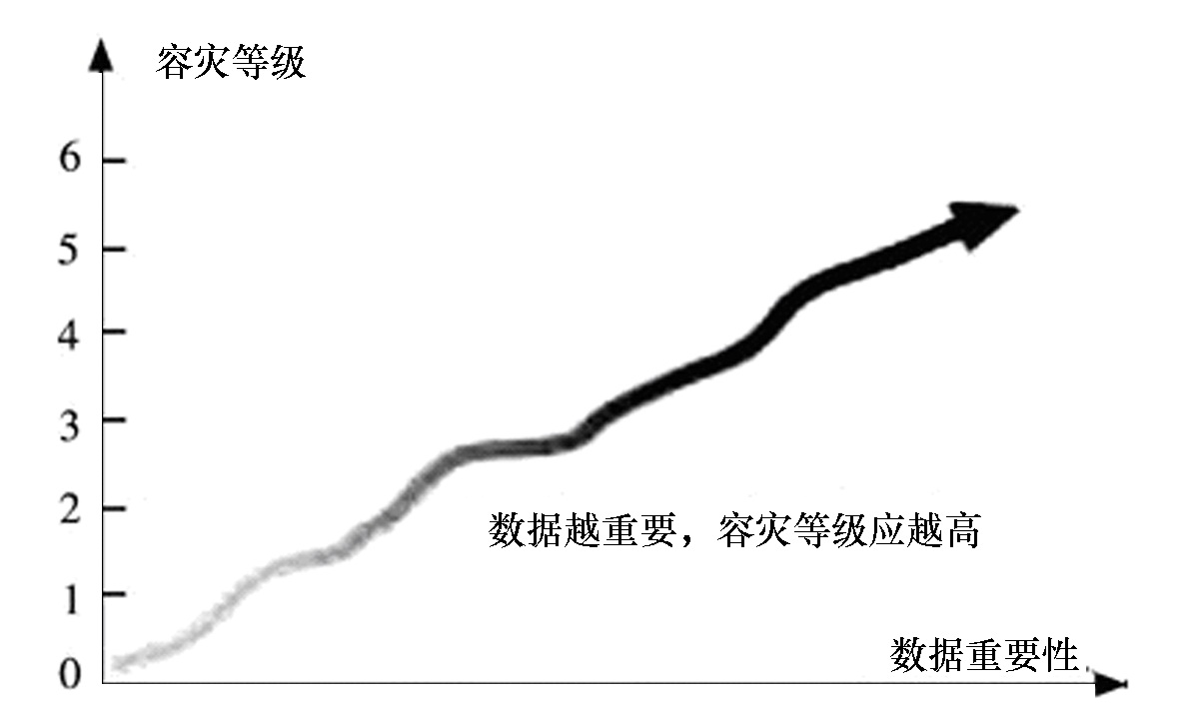
容灾等级与数据重要性关系

Slide 51
目前，关于容灾等级通用的国际标准是SHARE组织于1992年在Anaheim 提出的SHARE78。
SHARE78将容灾系统定义成七个层次，这七个层次对应的容灾方案在功能、适用范围等方面都有所不同，所以，用户选型应分清层次。
（1）第0级——本地冗余备份。
（2）第1级——数据介质转移。
（3）第2级——应用系统冷备。
（4）第3级——数据电子传送。
（5）第4级——应用系统温备。
（6）第5级——应用系统热备。
（7）第6级——数据零丢失。

Slide 52
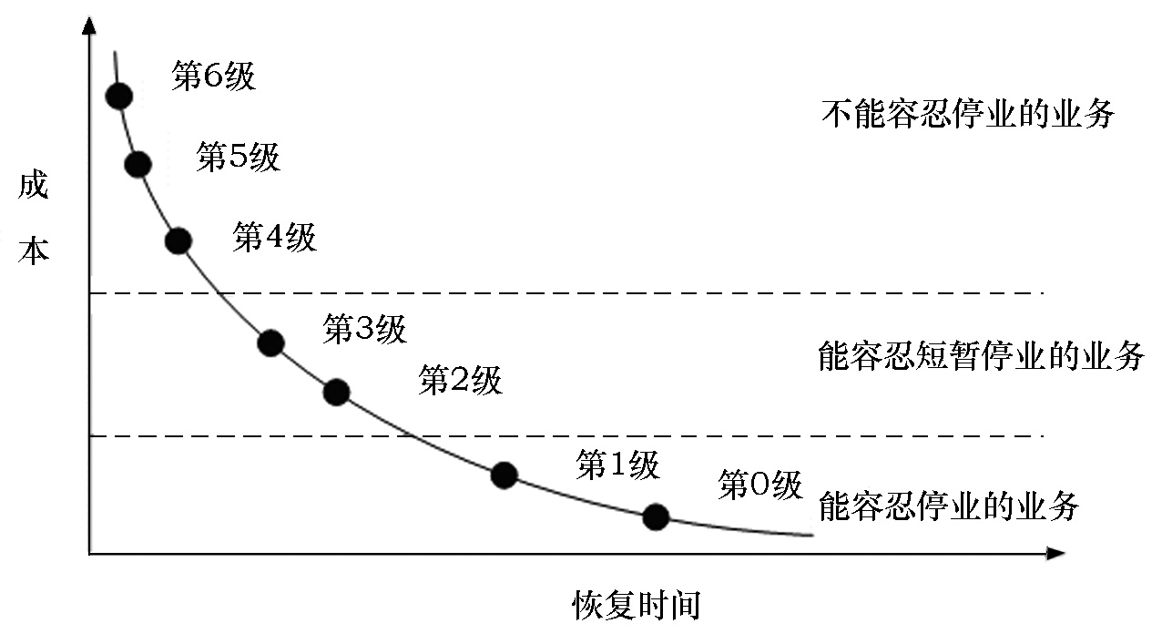
这七个不同层次的容灾等级，代表了不同的应用对容灾的需求，容灾级别越高，数据损失越少，恢复时间越短，当然所需要的成本也越高。下图是这七个层次的恢复时间和投资之间的曲线关系：

Slide 53
三、容灾技术
容灾是一个覆盖面很广的内容，具体实施中涉及到很多方面的技术，具体到每一种技术都有很多技术细节可以研究。但是总的来说，这些技术可以分成三大类：应用恢复、网络恢复、数据恢复。

Slide 54
第二节 数据备份
一、数据备份的概念
顾名思义，备份就是将某种物质以某种方式加以保留，以便在系统遭到破坏或其他特定情况下，重新加以利用的一个过程。
数据备份，是指为了防止出现因自然灾害、硬件故障、软件错误、人为误操作等造成的数据丢失，而将全部或部分原数据集合复制到其他的存储介质中的过程。当数据丢失或被破坏时，结合其他恢复工具，原数据可以从备份数据中恢复出来。

Slide 55
二、数据备份类型
分类往往是和分类标准紧密结合在一起的，同一个事情从不同的角度来看会得到不同的效果，分类标准的不同也会得到不同的分类。对于数据备份也可按照不同的标准来分类。
（一）按数据类型划分
系统数据备份和用户数据备份。
（二）按数据备份系统结构划分
1.基于主机备份；2.基于局域网备份；3.基于存储局域网备份；4.无服务器备份；5.零影响备份；6.基于广域网备份；7.SAN和NAS结合备份

Slide 56
三、数据备份存储介质
数据存在于一定的介质之上的，数据备份也就是把数据从一个介质传递到另一个介质上的过程。而不同的存储介质在容量、存取速度、价格上也各不相同。这里介绍几种主要的存储介质：
（一）软磁盘
（二）磁带
（三）磁盘
（四）光盘
内容相对较老，关于其他先进存储介质各学员可以在网络上自行了解。

Slide 57
四、数据备份策略
在数据备份之前，需要选择合适的备份策略用来决定何时需要备份、备份什么数据，以及出现故障时的恢复方式。备份策略主要有以下几种形式：
（一）完全备份（Full Backup）
（二）增量备份（Incremental Backup）
（三）累计备份(Cumulative Backup）
（四）混合应用

Slide 58
五、数据备份技术
为了让数据备份系统能更有效地工作起来，如使其存取速度更快、准确率更高、花费成本更低等，所有的这些要求都在给备份技术提出一个又一个新的挑战，也正是这些问题推动着备份技术不断向前发展。数据备份系统涉及到多种技术，比如，SAN或NAS技术、远程镜像技术、互连技术、快照技术等。这里将重点介绍其中几种技术。
（一）NAS和SAN
（二）远程镜像技术
（三）快照技术
（四）基于IP的互连协议
（五）虚拟存储
（六）保持数据一致性

Slide 59
第四章 基础安全技术
本章学习目的
了解密码体制，对称密码体制和公钥密码体制的基本概念
了解密码技术、完整性校验与数字证书
了解数字证书的基本结构

Slide 60
本章概览
基础安全技术是一种基础性的安全技术，这种技术并不能简单地归纳到任何一个层次的安全技术中，它是所有层次的安全技术都会用到的、依赖的技术。理解基础安全技术的原理，有助于我们学习上层更为复杂的安全技术。
本章简要阐述了密码技术和PKI技术的基本概念和原理，并重点介绍了当前常用的安全技术和方法。例如，完整性校验、数字签名和数字证书。

Slide 61
第一节 密码技术
密码学本身就是一门很深奥的学科，本章并不会深入它的技术细节。本章将简单地介绍密码技术的基础知识。
在密码技术中，加密技术和数字签名技术是实现所有安全服务的重要基础。本章的目的就是介绍这些基础技术的基本原理，包括对称密码体制、公钥密码体制、完整性检验和数字签名等。

Slide 62
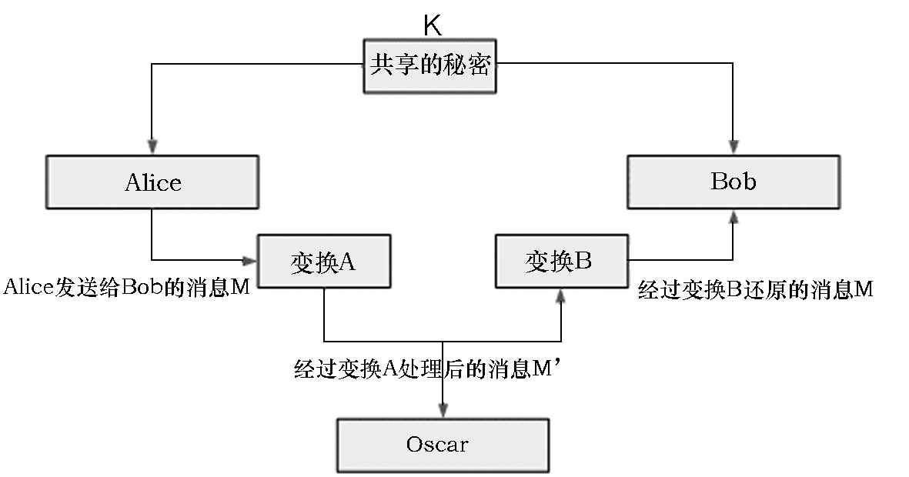
一、密码体制
在介绍密码体制的概念之前，我们来看一个保密通信过程是如何构成的。假设Alice和Bob希望进行安全的通信，并且希望Oscar无法知道他们之间传输的信息，一个简单的实现保密的方法如下图所示：

Slide 63
通过上面的分析我们知道，一个密码体制至少包括以下内容：
（1）明文：通信双方包括第三方可以理解的消息形式。
（2）密文：明文经过变换后的消息格式，它对于第三方来说是不能理解的。
（3）密钥：又可分为加密密钥和解密密钥。加密密钥用来将明文转换为密文，而解密密钥的作用正好相反，是将密文恢复为明文。
（4）加密变换：将明文变换成密文时使用的变换方法。一般而言，这种方法是公开的。
（5）解密变换：将密文变换成明文时使用的变换方法。一般而言，这种方法也是公开的。

Slide 64
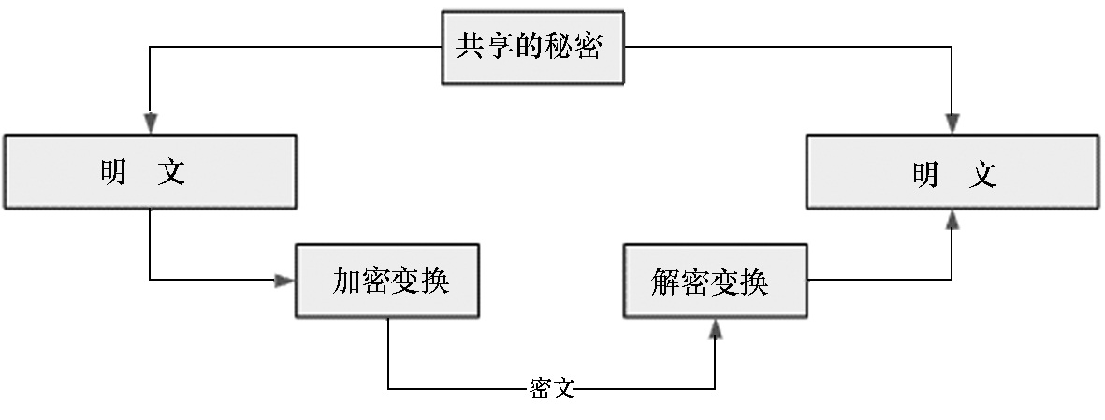
由此，一个加密通信模型如下图所示：
密码体制是密码技术中最为核心的一个概念。密码体制 被定义为一对数据变换：其中一个变换应用于明文，产生相应的密文；另一个变换应用于密文，恢复出明文。这两个变换分别被称为加密变换和解密变换。习惯上，也使用加密和解密这两个术语。

Slide 65
根据加密密钥和解密密钥是否相同或者本质上等同，即从其中一个可以很容易地推导出另外一个，可将现有的加密体制分成两类：一类是对称密码体制，也称作秘密密钥密码体制，这种体制的加密密钥和解密密钥相同或者本质上等同；另一类是非对称密码体制或公钥密码体制，这种加密体制的加密密钥和解密密钥不相同，并且从其中一个很难推出另一个。

Slide 66
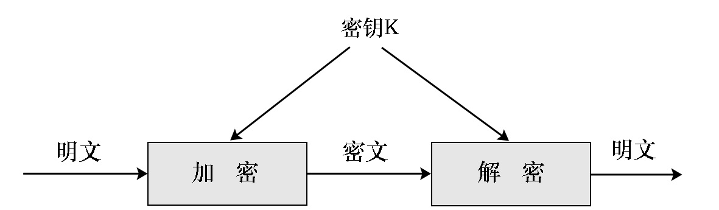
二、对称密码体制
对称密码体制的特征是：加密密钥和解密密钥完全相同，或者一个密钥很容易从另一个密钥中导出。满足上面所说的一个特征，就称为对称密码，其原理如下图所示：
一个对称密码体制的工作流程如下：假定A和B是两个系统，二者要进行秘密通信。他们通过某种方式获得一个共享的密钥，该密钥只有A和B知道，其他人都不知道。A或B通过使用该密钥加密发送给对方消息以实现机密性，只有对方可以解密消息，而其他人都无法解密消息。

Slide 67
尽管对称密码有一些很好的特性，如运行占用空间小、加/解密速度能达到数十兆/秒或更多，但对称密码在某些情况下也有明显的缺陷，包括：
（1）密钥交换。
（2）规模复杂。
（3）未知实体间通信困难。
（4）对称中心服务结构。

Slide 68
三、公钥密码体制
公钥密码体制与以前的所有方法截然不同。一方面，公钥密码算法是基于数学函数而不是替代和置换；更重要的是，公钥密码体制是非对称的，它用到两个不同的密钥，而对称的常规加密则只使用一个密钥。
公钥密码体制算法用一个密钥进行加密，而用另一个不同但是有关的密钥进行解密。这些算法有以下特性：仅仅知道密码算法和加密密钥，要确定解密密钥在计算上是不可能的。

Slide 69
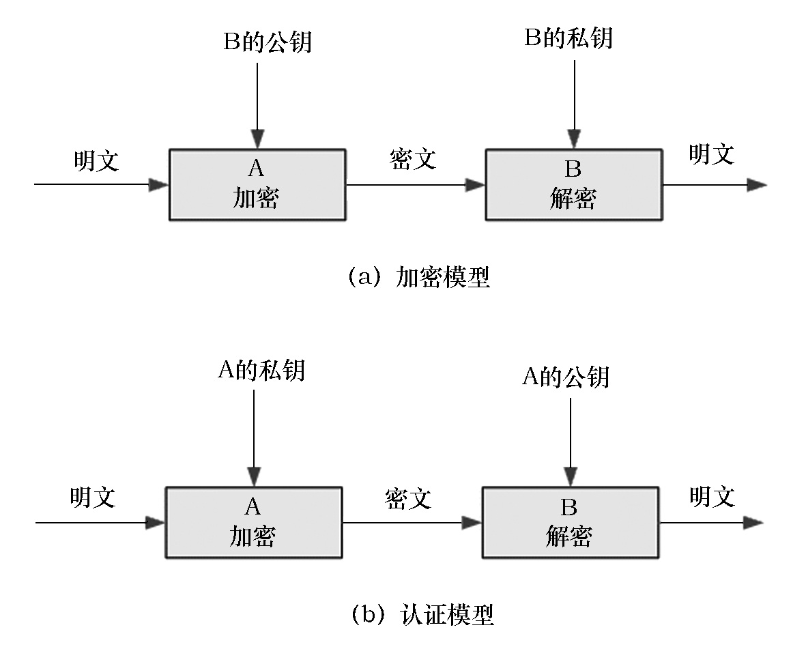
公钥密码体制有两种基本的模型：一种是加密模型；另一种是认证模型。如下图所示：

Slide 70
加密模型：通过一个包含各通信方的公钥的公开目录，任何一方都可以使用这些密钥向另一方发送机密信息。其具体办法是，发送者获得接收者的公开密钥并且使用该公开密钥加密消息，拥有该公开密钥对应的私钥的接收者解读加密的消息。
认证模型：通过将公开的密钥用作解密密钥，公钥密码技术可用于数据起源的认证，并且可确保信息的完整性。在这种情况下，任何人均可以从目录中获得解密密钥，从而可解读消息。只有拥有相应的私钥的人才能产生该消息。

Slide 71
公钥密码的优势包括：
（1）密钥交换。非对称密码不再需要一个安全的信道来初始发布密钥，也不需要一个密钥管理中心来协调管理密钥的使用。
（2）未知实体间通信。正是由于非对称的性质，当需要的时候，Bob可以将他的公开密钥告诉许多人，这样许多人都可以给Bob发送加密消息，而其他人都无法解密。同时，Bob也可以让其他人验证自己而不必担心验证者假冒自己，因为验证者只知道Bob的公开密钥，无法得到Bob的私有密钥。
（3）保密服务。公开密钥密码可以提供保密服务。利用自己的私有密钥和对方的公开密钥可以直接进行保密通信，也可以进行密钥协商，然后用对称密码进行通信，从而有效实现保密性。
（4）认证服务。公开密钥密码可以提供认证服务，这种认证服务是任何其他技术都不能替代的。它使得验证者能够正确地进行验证而又不具备假冒的能力。这种方式的认证正是大规模网络上所需要的。

Slide 72
第二节 完整性校验与数字签名
通信过程中除了对信息有加密性要求之外，还需要能够了解信息在传输过程中是否被破坏了。
我们把对信息的这种防篡改、防删除、防插入的特性称为数据完整性保护。密码技术能够实现数据完整性保护，为了实现数据完整性保护通常需要在传送的消息后面增加一些额外的数据，就像是消息的附件，这些数据能够用来验证接收者收到的数据是否是发送者发出的数据。

Slide 73
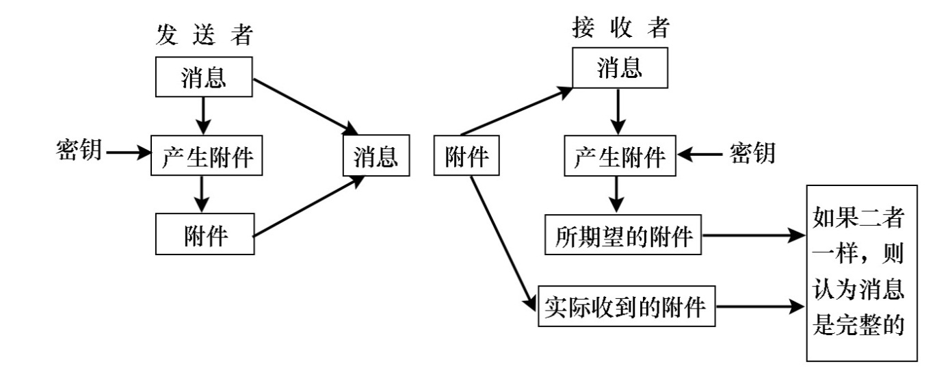
完整性校验的原理如下图所示：
对消息的数据完整性或数据起源认证可按以下方法进行：
（1）消息的发送者对所要发送的消息产生一个附件，并将该附件和消息传输给接收者；
（2）消息的接收者在将消息作为真实消息接收之前，检查接收到的消息内容和附件是否是一致的；
（3）如果不对该附件进行保护，攻击者很容易进行主动攻击，即先对数据内容进行修改，然后基于修改后的数据产生一个附件。为避免这种攻击，需利用一个密钥来产生一个附件。只有知道密钥的人才能打开附件，从而验证其真实性。一旦攻击者修改了消息，必将被检测出来。
实现数据完整性必须满足两个要求：一是数据完整性应该能被消息的接收者所验证；二是数据完整性应该与消息相关，即消息不同，产生的附件数据也应该不同。

Slide 74
一、Hash函数
Hash函数是将任意长度的输入串变化成固定长度的输出串的一种函数。
Hash函数有这样一个性质，如果改变了输入消息中的任何内容，甚至只有一位，输出消息摘要将会发生不可预测的改变，也就是说输入消息的每一位对输出消息摘要都有影响。Hash函数可用于保证信息的完整性，防止在传输过程中有人改变信息的内容。最常用的Hash函数有MD2、MD4、MD5以及SHA等。
二、HMAC函数
Hash函数的一个重要应用就是产生消息的附件。我们把利用带密钥的Hash函数实现数据完整性保护的方法称为HMAC。

Slide 75
三、数字签名
在通信过程中我们还常常需要知道信息来自谁？还是举打仗的例子，将军可以发号施令，但是如何确认命令来自于将军呢？可以采用一些特殊的东西来标识，如令牌、印章、个人签名等。对应到数字世界，我们称之为数字签名。数字签名是一段附加数据，它主要用来证实消息的真实来源。数字签名与数据完整性校验很类似，不同点在于数据完整性校验强调数据本身是否被破坏，而数字签名强调数据来源。
对称密码体制和公钥密码体制都可以用来实现数字签名。
数字签名可以用对称密码体制实现，但除了文件签字者和文件接收者双方，还需要第三方认证但是这种方法太复杂，安全性难以保证。

Slide 76
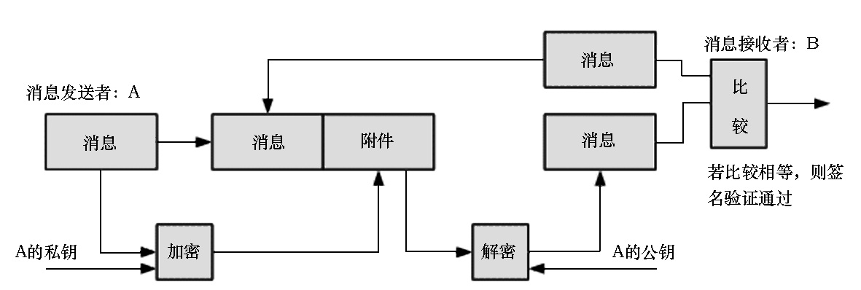
公钥密码体制实现数字签名的基本原理很简单，假设A要发送一个电子文件给B，A、B双方只需经过下面三个步骤即可，如下图所示：
（1）A用其私钥加密文件，这便是签名过程；
（2）A将加密的文件和未加密的文件都发送到B；
（3）B用A的公钥解开A传送来的文件，将解密得到的文件与明文文件进行比较，如果二者相同就可以认为文件的确来自A，否则认为文件并非来自A，这就是签名验证过程。
上述的签名方法是符合可靠性原则的，即签名是可以被确认的，无法被伪造、无法重复使用，文件被签名以后无法被篡改，签名具有非否认性。

Slide 77
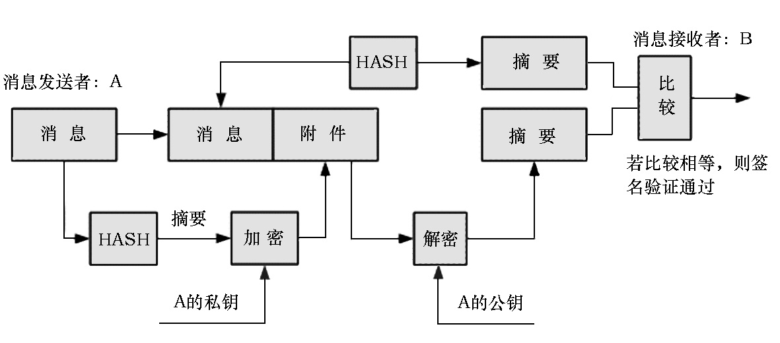
我们注意到，上述的基本数字签名产生方法是对原始的消息进行加密，如果不是直接加密消息而是加密对消息Hash运算后的值，即消息摘要，就可以大大减小附件的大小。实际上，基于Hash的数字签名方法是目前最常用的，如下图所示：

Slide 78
第三节 PKI技术
一、PKI的概念
20世纪80年代，美国学者提出了公开密钥基础设施（PublicKeyInfrastructure，简称PKI）的概念。
（一）PKI的定义
PKI是利用公开密钥技术所构建的、解决网络安全问题的、普遍适用的一种基础设施。美国的部分学者也把提供全面安全服务的基础设施，包括软件、硬件、人和策略的集合称作PKI。但我们的理解更偏重于公开密钥技术，公开密钥技术即利用非对称算法的技术。

Slide 79
（二）PKI的组成
简单地讲，PKI就是一个为实体发证的系统，它的核心是将实体的身份信息和公钥信息绑定在一起，并且利用认证机构（Certification Authority，简称CA）的签名来保证这种绑定关系不被破坏，从而形成一种数据结构，即数字证书（简称证书）。
可以说PKI中最活跃的元素就是数字证书，所有安全的操作主要通过它来实现。
PKI的部件包括签发这些证书的CA、登记和批准证书签署的注册机构（Registration Authority，简称RA）以及存储和发布这些证书的数据库（Certificate Repository）。
PKI中还包括证书策略（Certificate Policy，简称CP）、证书路径等元素以及证书的使用者。所有这些都是PKI的基本组件，许多这样的基本组件有机地结合在一起就构成了PKI。

Slide 80
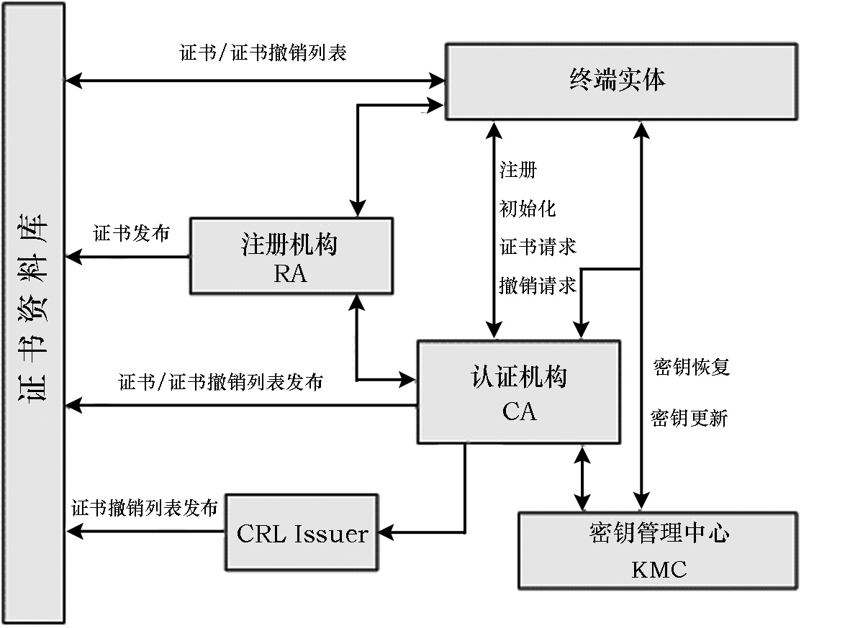
典型的PKI系统的结构图：

Slide 81
1.终端实体（Entity）
终端实体常常被认为就是终端用户，虽然大多数的情况如此，但实际上终端实体这一术语包括的对象很广泛。
终端实体可以分为：
（1）PKI证书的使用者；
（2）终端用户或者系统，它们是PKI证书的主体。
2.认证机构（CA）
证书和证书撤销列表的签发者，是PKI系统安全的核心。
3.注册机构（RA）
RA在PKI系统中是一个可选的组件，主要是完成CA的一些管理功能。
4.证书撤销列表发布者（Certificate Revocation List Issuer，简称CRLIssuer）证书撤销列表发布者在PKI系统中也是一个可选的组件，它接受CA的授权发布CRL。
5.证书资料库（Certificat eRepository）
证书资料库是一个通用的术语，用来指代存储证书和CRL的任何方法。
6.数字证书与密钥对
数字证书就是一个公开密钥和身份信息绑在一起、用CA的私钥签名后得到的数据结构。
7.密钥管理中心（Key Management Center，简称KMC）
PKI系统的一个重要功能就是管理密钥对。

Slide 82
（三）数字证书
数字证书是将主体信息和主体的公开密钥通过CA的数字签名绑定在一起的一种数据结构。数字证书本身是可验证的，而且数字证书具有标准的格式。

Slide 83
二、PKI部署与应用
（一）PKI提供的服务
PKI提供的服务包括两个部分：一部分为PKI提供的核心服务，或称为基本服务；另一部分为PKI支持的安全服务，属于简单的PKI应用所能提供的。
PKI提供的核心服务包括认证、完整性、密钥管理、简单机密性和非否认。这几项核心服务囊括了信息安全中的四个重要的要求，即真实性、完整性、保密性和不可否认性。
认证是PKI提供的最基本的服务，这种服务可以在未曾谋面的双方之间进行。
PKI提供的完整性可以通过数字签名来完成，而这种完整性还提供了对称密码方法等不能提供的不可否认保障。
PKI提供的服务包括了由加密设备提供的更强更快的加密服务，在这种加密服务中利用了PKI提供的密钥交换和密钥恢复服务。

Slide 84
（二）PKI的应用
这里主要介绍当前使用PKI技术的几个比较典型的应用实例，以下都是目前已经成熟并得到普及的应用。
1.安全电子邮件
2.安全Web服务
3.VPN应用
4.其他应用

Slide 85
（三）PKI在组织中的部署
PKI部署是一个复杂的问题，一般而言，证书认证系统通常会采用两种方式为组织提供服务：一是为组织中的资源（人、设备等）发放数字证书；二是提供技术为组织建立专用的PKI系统。究竟采用何种方式部署自身需要的PKI系统，需要重点考虑以下因素：
1.组织信任体系的目标
2.资源引进和资源外包
3.安全应用
4.资金和技术投入

Slide 86
第五章 系统安全
本章学习目的
了解通用操作系统的安全要素、操作系统的安全等级
掌握Windows系统帐号、资源和网络安全管理
掌握UNIX/linux帐号、访问机制、资源和网络安全管理
了解数据库的基本安全机制、安全管理
掌握主流数据库安全基本知识

Slide 87
本章概览
本章我们将重点讨论两类系统的安全：操作系统和数据库系统。
操作系统安全部分：首先，介绍了操作系统安全的原理。然后，分别阐述了Windows操作系统和UNIX/Linux操作系统提供的各类安全机制和功能。作为两类流行的操作系统，它们都提供了许多类似的安全功能，如帐号管理、资源管理、网络管理等。最后，简要介绍了安全操作系统的概念。
数据库系统安全部分：首先，概括介绍了数据库系统安全的原理和机制。然后，重点阐述了当前主流数据库系统的安全，包括Oracle、MSSQLServer、Sybase、MySQL；介绍了国内安全数据库研究的现状；介绍了常见的数据库攻击与防范技术。最后，阐述了数据库恢复的概念和原理，并列举了Oracle数据库中的安全恢复机制。

Slide 88
第一节 操作系统安全基础
一、操作系统概述
用户使用计算机时，直接操作计算机系统硬件是不方便也不现实的，这就需要一种计算机使用者和计算机硬件间的中间媒介，操作系统就是这一媒介。操作系统一方面管理着所有的计算机系统资源；另一方面，为用户提供了一个抽象概念上的计算机。

Slide 89
操作系统的功能一般包括处理器管理、存储管理、文件管理、设备管理和作业管理等。当多个程序同时运行时，操作系统负责规划以优化每个程序的处理时间。
（1）处理器管理功能是根据一定的策略将处理器交替地分配给系统内等待运行的程序；
（2）存储管理功能是管理内存资源，主要实现内存的分配与回收、存储保护以及内存扩充；
（3）文件管理功能是向用户提供创建文件、撤销文件、读写文件、打开和关闭文件等；
（4）设备管理功能负责分配和回收外部设备，以及控制外部设备按用户程序的要求进行操作；
（5）作业管理功能为用户提供一个使用系统的良好环境，使用户能有效地组织自己的工作流程，并使整个系统高效地运行。

Slide 90
二、操作系统的安全要素
计算机系统安全是备受研究领域关注的课题，而操作系统的安全是计算机系统安全的基础。高安全性操作系统要求自身在任何环境下都能安全可靠地运行，对安全性的要求非常严格。实际上，操作系统也有很多必需的安全性功能，主要有：
（1）用户认证（Authentication of Users）
（2）存储器保护（Protectionof Memory）
（3）文件和I/O设备的访问控制（File and I/O Device Access Control）
（4）对一般目标的定位和访问控制（Allocation and Access Control to General Objects）
（5）共享的实现（EnforcementofSharing）
（6）保证公平服务（GuaranteeofFairService）
（7）内部进程间通信的同步（Interprocess Communication and Synchronization）

Slide 91
二、操作系统的安全要素
计算机系统安全是备受研究领域关注的课题，而操作系统的安全是计算机系统安全的基础。高安全性操作系统要求自身在任何环境下都能安全可靠地运行，对安全性的要求非常严格。实际上，操作系统也有很多必需的安全性功能，主要有：
（1）用户认证（Authentication of Users）
（2）存储器保护（Protectionof Memory）
（3）文件和I/O设备的访问控制（File and I/O Device Access Control）
（4）对一般目标的定位和访问控制（Allocation and Access Control to General Objects）
（5）共享的实现（EnforcementofSharing）
（6）保证公平服务（GuaranteeofFairService）
（7）内部进程间通信的同步（Interprocess Communication and Synchronization）

Slide 92
三、安全操作系统
设计安全操作系统应该遵循以下一些原则（由Saltzer J.H、Schroeder M.D提出）：
（1）最小特权
（2）保护机制的经济性
（3）开放设计
（4）严密完整的检查
（5）基于许可的模式
（6）特权分离
（7）最少的通用机制
（8）便于使用

Slide 93
四、操作系统安全等级
信息技术安全测评标准可以引入到对操作系统的安全等级评估中，最为著名的是美国国防部发布的可信计算机系统评估标准（TCSEC），TCSEC定义了七个等级（D1,C1,C2,B1,B2,B3,A1），分为四个类别。
我国也于近年制定了强制性国家标准《计算机信息系统安全保护等级划分准则》（GB17859—1999），在参考国外相应标准的基础上，从自主访问控制、强制访问控制、标记、身份鉴别、客体重用、审计、数据完整性、隐蔽信道分析、可信路径和可信恢复等十个方面将计算机信息系统安全保护等级划分为五个安全等级：第一级，用户自主保护级；第二级，系统审计保护级；第三级，安全标记保护级；第四级，结构化保护级；第五级，访问验证保护级。

Slide 94
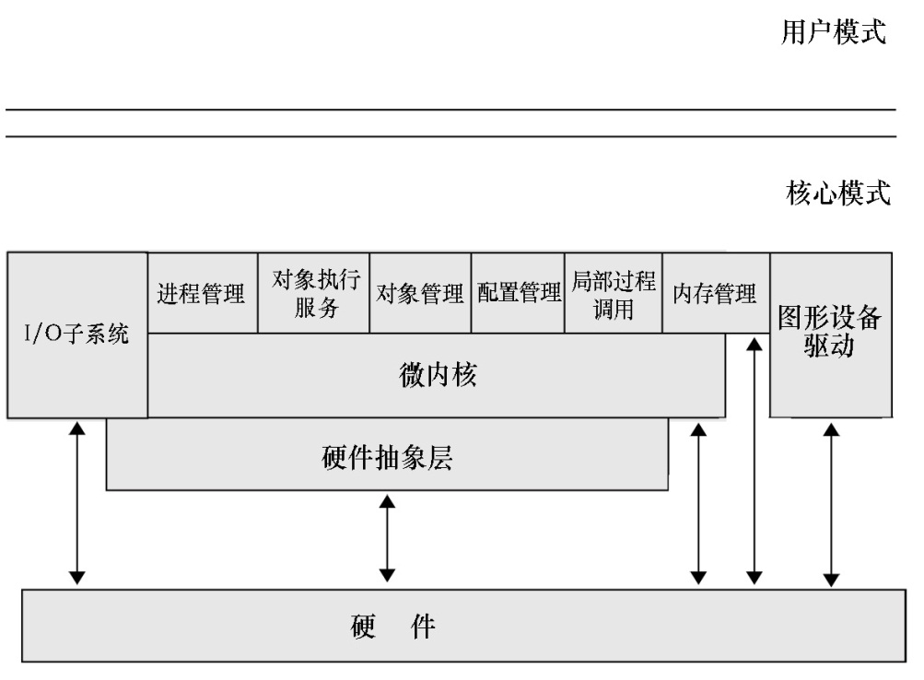
第二节 Windows系统安全
WindowsNT/2000/XP的操作系统结构如下图所示：
操作系统核心模式的最底层是硬件抽象层，它为上层提供硬件结构的接口；硬件抽象层上是微内核，它为下层提供执行、中断、异常处理和同步的支持；最高层是由一系列实现基本操作系统服务的模块。

Slide 95
操作系统用户模式中提供了应用程序接口（API），内置有会话管理、NT注册（winlogon）、Win32、本地安全认证（Local Security Authority，简称LSA）、安全帐号管理（Security Account Manager，简称SAM）等模块，这些模块中已经能够支持一些基本的系统安全功能，包括：
（1）访问控制的判断（Discretion Access Control）：允许对象所有者控制被允许访问该对象的用户以及访问的方式；
（2）对象重用（Object Reuse）：当资源（内存、磁盘等）被某应用访问时，Windows禁止所有的系统应用访问该资源；
（3）强制登录（Mandatory LogOn）：要求所有的用户必须登录，通过认证后才可以访问资源；
（4）审核（Auditing）：在控制用户访问资源的同时，对这些访问作相应地记录；
（5）对象的访问控制（Control of Access to Object）：系统的某些资源不允许被直接访问，即使是允许被访问的资源，用户或应用也需要首先通过认证以后才能访问。

Slide 96
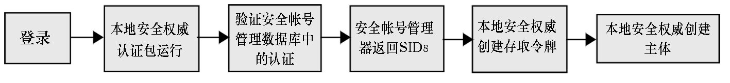
Windows中的很多简单的系统行为其实就是上面提到的若干安全功能子模块默契配合的过程。以Windows系统的登录流程为例来说明，Windows系统登录流程如下图所示：

Slide 97
上面提到了一些登录过程中应用的安全组件，下面具体解释几个组件的概念：
（1）安全标识符（Security Identifiers，简称SID）：当每次创建一个用户或一个组的时候，系统会分配给该用户或组一个唯一的SID；当重新安装系统后，也会得到一个唯一的SID。SID永远都是唯一的，由计算机名、当前时间、当前用户态线程的CPU耗费时间的总和三个参数决定，以保证它的唯一性。
（2）访问令牌（AccessTokens）：用户通过验证后，登录进程会给用户一个访问令牌，该令牌相当于用户访问系统资源的票证，当用户试图访问系统资源时，将访问令牌提供给Windows系统，然后Windows系统检查用户试图访问对象上的访问控制列表。如果用户被允许访问该对象，Windows系统将会分配给用户适当的访问权限。访问令牌是用户在通过验证的时候由登录进程所提供的，所以改变用户的权限需要注销后重新登录，重新获取访问令牌。
（3）安全描述符（SecurityDescriptors）：Windows系统中的任何对象的属性都具有安全描述符这部分，它保存对象的安全配置。
（4）访问控制列表（AccessControlLists，简称ACL）：访问控制列表有两种：任意访问控制列表（DiscretionaryACL）和系统访问控制列表（SystemACL）。任意访问控制列表包含了用户或组的列表以及相应的权限——允许或拒绝。每一个用户或组在任意访问控制列表中都有特殊的权限。而系统访问控制列表是为审核服务的，包含了对象被访问的时间。
（5）访问控制项（AccessControlEntries）：访问控制项包含了用户或组的SID以及对对象的访问权限。访问控制项有两种：允许访问和拒绝访问。拒绝访问的级别高于允许访问。

Slide 98
一、Windows系统帐号管理
Windows系统的用户帐号（User Accounts）安全是Windows系统安全的核心。
用户帐号通过用户名和密码来标识。
Windows系统中，用户帐号中包含着用户的名称与密码、用户所属的组和用户的权限等相关数据。一般认为，Windows系统的用户帐号有两种基本类型：全局帐号（Global Accounts）和本地帐号（Local Accounts）。
（一）本地用户帐号与本地用户组
（二）域帐号与域用户组
（三）系统管理员帐号
（四）帐号密码策略
（五）用户权限安全

Slide 99
二、WindowsNT资源安全管理
Windows系统为本地及网络用户提供了良好的应用服务和资源，保障这些应用服务和资源有效地、安全地应用极其重要。
（一）文件系统资源的安全设置
（二）应用程序和用户主目录安全
（三）打印机安全
（四）注册表安全
（五）审计日志
（六）磁盘空间管理和数据备份

Slide 100
三、Windows网络安全管理
随着互联网的高速发展，操作系统早已成为了“网络操作系统”，如何在纷繁复杂的网络世界里保护我们的操作系统、保护我们的重要数据是一个值得关注的问题。
（一）网络连接安全
（二）Windows防火墙
（三）远程访问
（四）设置/关闭不必要的服务/端口
（五）IIS的安全管理

Slide 101
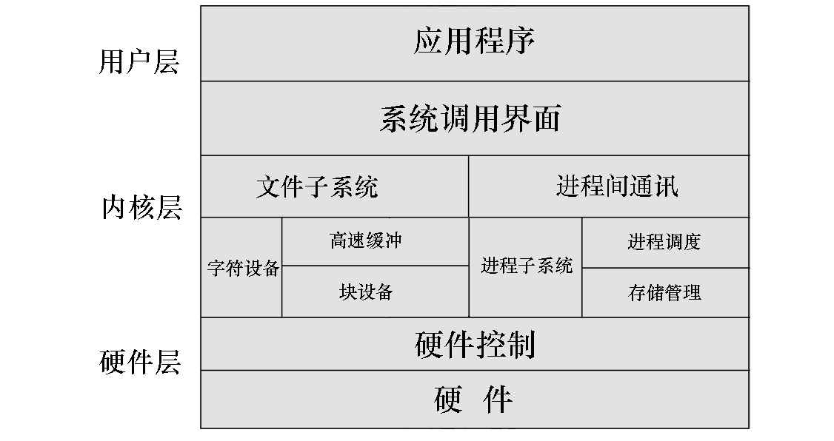
第三节 UNIX/Linux系统安全
下图所示的是一般UNIX系统的架构，可以看出UNIX的系统结构由用户层、内核层和硬件层三个层次组成。

Slide 102
UNIX系统具有两个执行态：核心态和用户态。运行内核程序的进程处于核心态，运行核外程序的进程处于用户态。系统保证用户态下的进程只能存取它自己的指令和数据，而不能存取内核和其他进程的指令和数据，保证特权指令只能在核心态执行，像中断、异常等在用户态下不能使用。用户程序可以通过系统调用进入核心，运行系统调用后，又返回用户态。系统调用是用户在编写程序时可以使用的接口，是用户程序进入UNIX内核的唯一入口。

Slide 103
Linux系统与Windows系统相比，安全方面存在这种优势的主要原因有以下几个方面：
（1）Linux的开源软件开发方式更容易暴露错误，这是Windows不具备的优势。
（2）Windows的许多应用程序依靠远程程序调用。远程程序调用是计算机内部通信的一种方式，无法预知地和主动地分配通信通路。与限制使用远程程序调用的Linux相比，这种方式使得Windows的防火墙没有Linux那样严格。
（3）使用管理员权限和普通的用户帐号都可以操作Windows系统和Linux系统。但是某些第三方Windows应用软件中经常需要管理员的权限才能正确运行软件。因此，这些软件发起的病毒攻击的破坏性极大。而Linux应用软件通常都遵守这个安全要求，因此，很少被攻击者利用。
（4）Windows具有易学易用性，同时需要兼容不安全的老版本的软件。这些对于系统安全也是一个不利的因素。而这个缺点是Linux所没有的。
但并不能说UNIX/Linux就没有安全隐患了，在这一节中，对应于前一节Windows系统的内容，我们也将从UNIX/Linux的帐号安全管理、访问控制、资源安全管理、网络服务安全等几个方面完整阐述UNIX/Linux的系统安全。

Slide 104
一、UNIX/Linux帐号安全管理
与Windows系统相似，UNIX通过用户名识别用户，通过密码进行验证。UNIX中的用户帐号安全也同样是系统安全的核心。与Windows系统不同的是，UNIX/Linux中没有工作组/域的概念，但是有用户帐号/用户组。下面的内容中将分别介绍特权帐号（Root帐号）、禁止预置帐号、组管理策略、用户密码安全。

Slide 105
（一）Root帐号
UNIX用一个用户名代表用户，用户名最多有8个字符，内部表示为一个16位的数字，即用户ID（UID）。UID和用户名通过/etc/passwd映射。UNIX不区分拥有相同UID的用户。一些UID有特殊的意义，其中最特殊的是特权用户，每个UNIX系统中都有一个特权用户，这个特权用户的UID为0，用户名通常为Root。几乎所有的安全检查都对特权用户关闭，在执行某些系统管理任务时Root帐号也是必要的。
系统管理员不应该把Root帐号当成他的个人帐号。需要使用特权用户时可以通过不指定用户名的/bin/su命令变普通帐号为Root帐号。如果需要使用多重特权用户帐号，则需要按照下列步骤设置：
（1）创建多重特权用户帐号；
（2）为每个特权用户创建一个普通用户帐号；
（3）指导每一位特权用户以普通用户身份登录到系统，然后使用su命令变成特权用户帐号。
从上面的叙述可以看出，特权用户几乎可以做任何事情。特权用户可以变为任何别的用户，可以改变系统时钟，可以绕过施加于他的某些限制。正是由于特权用户如此强大，它也成为UNIX的一个主要弱点。处于特权用户状态的攻击者实际上接管了整个系统，必须采取每一个可能的防范措施来控制普通用户获得特权用户状态。

Slide 106
（二）禁止预置帐号
如同Windows系统中的Guest帐号一样，Linux操作系统中也存在一些不必要的预置帐号。如果不需要这些帐号，就把它们删除。系统中有越多这样的帐号，就越容易受到攻击。
1.在系统中删除一个用户可以用这个命令：userdel
[root@cnns]# userdel username
2.在系统中删除一个组可以用这个命令：
[root@cnns]# groupdel username
3.在系统中加入必要的用户：
在系统中添加用户，用这个命令：
[root@cnns]# useradd username
给系统中的用户添加或改变密码，用这个命令：
[root@cnns]# passwd username
4.“不许改变”位可以用来保护文件使其不被意外地删除或重写，也可以防止别人创建这个文件的符号连接。删除“/etc/passwd”、“/etc/shadow”、“/etc/group”或“/etc/gshadow”都是黑客常用的攻击方法。
给密码文件和组文件设置不可改变位，可以用下面的命令：chattr
[root@cnns]# chattr+i/etc/passwd
[root@cnns]# chattr+i/etc/shadow
[root@cnns]# chattr+i/etc/group
[root@cnns]# chattr+i/etc/gshadow

Slide 107
（三）组管理策略
将用户分组是UNIX/Linux系统对权限进行管理的一种方式。例如，要给用户某些访问权限，则可以对组进行权限分配，这样会带来很大的方便。每个用户应该属于某一个组，早期的系统中一个用户只能属于某一个组，后来的系统中，一个用户可以同时属于多个用户组。
用户隶属于一个或多个组。以组的方式来组织用户为访问控制决策提供方便。
如果一个用户同时属于多个用户组，那么用户可以在用户组之间切换，以便具有其他用户组的权限。用户可在登录后，使用命令newgrp切换到其他用户组，这个命令的参数就是目的用户组。

Slide 108
（三）组管理策略
将用户分组是UNIX/Linux系统对权限进行管理的一种方式。例如，要给用户某些访问权限，则可以对组进行权限分配，这样会带来很大的方便。每个用户应该属于某一个组，早期的系统中一个用户只能属于某一个组，后来的系统中，一个用户可以同时属于多个用户组。
用户隶属于一个或多个组。以组的方式来组织用户为访问控制决策提供方便。
如果一个用户同时属于多个用户组，那么用户可以在用户组之间切换，以便具有其他用户组的权限。用户可在登录后，使用命令newgrp切换到其他用户组，这个命令的参数就是目的用户组。

Slide 109
（四）用户密码安全
这里的用户密码，主要是指UNIX/Linux的系统用户密码。
而UNIX/Linux系统用户密码的安全则取决于两个方面：一是操作系统对用户密码文件的保护；二是用户对密码的设置。

Slide 110
一般认为密码设置的原则有：
（1）选择长的密码，大多数UNIX/Linux接受5~8个字符串长度的密码；
（2）密码最好是英文字母、数字、标点符号、控制字符等的结合；
（3）不要使用英文单词，容易遭到字典攻击；
（4）用户若可以访问多个系统，则不要使用相同的密码；
（5）不要使用自己、家人、宠物的名字；
（6）不要选择自己也记不住的密码；
（7）使用UNIX安全程序，如passwd+和npasswd程序来测试密码的安全性，passwd+是一个密码分析程序。npasswd程序是passwd+命令的替代品，它合并了一个不允许简单密码的检查系统。
用户应该定期改变自己的密码，如一个月换一次。

Slide 111
二、UNIX/Linux访问控制
访问控制是基于用户属性和资源（亦即文件、I/O设备、内存等）属性之上的。标准的UNIX系统以属主（owner）、属组（group）、其他人（world）三个粒度进行控制。特权用户不受这种访问控制的限制。UNIX以统一的方式处理所有的资源，它并不区分文件和设备。

Slide 112
（一）UNIX文件结构
UNIX以树型结构组织文件系统，这个系统包括文件和目录。目录里的每个文件条目是一个指针，指向一个叫做i-结点（inode）的数据结构。下表给出了i-结点中与访问控制有关的字段。每个目录有一个指向自身的文件“.”，还有一个指向它的父目录的文件“..”。每个文件有一个属主，通常这个属主是建立文件的用户。每个文件都属于某个组。新建文件有可能属于它的建立者的属组，也有可能属于它的目录的属组，取决于不同的UNIX版本。

Slide 113
（二）改变许可
文件的许可位可以用chmod命令修改，这个修改的执行者只能是文件的属主或者特权用户。这个命令有如下的格式：
chmod [-fR] absolute file指定所有许可位的值
chmod [-fR] [who] + permission file添加许可
chmod [-fR] [who] - permission file删除许可
chmod [-fR] [who] = permission file重置许可

Slide 114
（三）缺省许可位
UNIX工具（实用程序，utilities），如编辑器或者编译器。在新建文件的时候，通常使用666作为缺省许可位，而在新建程序的时候，通常使用777作为缺省许可位。这些缺省许可位可以用umask调整。umask是一个三个数字的八进制数，它指定了应该被保留（抑制）的权限。所以，umask777拒绝所有访问，umask000就不作任何限制。敏感的缺省设置有：
（1）属主的所有许可，属组和其他人的读和执行许可；
（2）属主的所有许可，属组的读许可，其他人没有许可；
（3）属主的所有许可，属组和其他人没有许可。

Slide 115
（三）缺省许可位
UNIX工具（实用程序，utilities），如编辑器或者编译器。在新建文件的时候，通常使用666作为缺省许可位，而在新建程序的时候，通常使用777作为缺省许可位。这些缺省许可位可以用umask调整。umask是一个三个数字的八进制数，它指定了应该被保留（抑制）的权限。所以，umask777拒绝所有访问，umask000就不作任何限制。敏感的缺省设置有：
（1）属主的所有许可，属组和其他人的读和执行许可；
（2）属主的所有许可，属组的读许可，其他人没有许可；
（3）属主的所有许可，属组和其他人没有许可。

Slide 116
（四）目录的许可
与Windows系统类似，每一个用户都有一个主目录。可以用mkdir建立子目录。在一个目录里存放文件和目录，用户必须拥有正确的文件许可位。读许可允许查找哪些文件在目录中，如用ls或者别的类似的命令。写许可允许从目录中添加或者删除文件。执行许可也是必要的，在打开当前目录文件时使用。所以，为了访问自己的文件，用户需要在目录中有执行许可。为了防止别的用户读取文件，用户既可以设置相应文件的访问许可位，也可以阻止对目录的访问。为了删除文件，用户需要有目录的写和执行许可。

Slide 117
三、UNIX/Linux资源安全管理
UNIX/Linux资源安全管理主要包括文件系统安全管理、进程管理、数据备份、审计等几大部分，其中文件系统的安全管理最为重要。
（一）文件共享安全和NFS安全。
在这一部分中，将讨论最常见的UNIX网络文件系统—NFS安全问题。分为选择NFS服务器、配置/etc/exports文件、NFS包过滤等三方面。

Slide 118
（二）文件系统的安全加载
在UNIX系统中，若想使用一个文件系统，就必须遵循先加载、再使用的原则。系统管理员可以使用mount命令或特定的系统管理程序对文件系统进行管理。建立一个文件系统后，还需将此文件系统加载到系统中，然后才能使用。这里的文件系统可以是硬盘、光盘、软盘、NFS共享目录的文件系统。加载文件系统的命令是mount，只有特权用户才能使用一条命令。
加载文件系统的命令格式为：
#mount-t 类型 设备名 安装点
其中，类型是UNIX系统支持的文件系统类型。设备名是文件系统所在的存储设备，如硬盘分区、光盘、软盘等。安装点是一个目录，把存储设备上的文件系统加载到这个目录中，就可以通过这个目录来使用文件系统。

Slide 119
（三）文件完整性检查/数据备份
UNIX权限方案的主要目标及所有系统文件保护措施是维护系统和用户文件的完整性。完整性是安全系统的核心属性。
RPM校验是由RedHatSoftware开发并包含在其Linux产品之中的多功能软件安装管理器。当使用RPM安装软件包时，RPM为每个被安装文件向数据库中添加信息，包括：
（1）MD5校验和；
（2）文件大小；
（3）文件类型；
（4）拥有者；
（5）分组；
（6）权限模式。

Slide 120
（四）进程安全管理
进程是Linux系统用来表示正在运行的程序的一种抽象概念。程序的内存使用、处理器时间和I/O资源就是通过这个对象进行管理和监视的。Linux和UNIX设计思想的一部分内容就是让尽可能多的工作在进程的上下文（content）中完成，而不是由内核专门来进行处理。
Linux系统提供了who、w、ps和top等查看进程信息的系统调用，结合使用这些系统调用，用户可以清晰地了解进程的运行状态以及存活情况，从而采取相应的措施来确保Linux系统的安全。

Slide 121
下面逐一介绍以上这几种命令：
（1）who命令：该命令主要用于查看当前在线上的用户情况，系统管理员可以使用who命令监视每个登录的用户此时此刻的所作所为。
（2）w命令：该命令也用于显示登录到系统的用户情况，但是与who命令不同的是，w命令功能更加强大，它不但可以显示有谁登录到系统，还可以显示出这些用户当前正在进行的工作，w命令是who命令的一个增强版。
（3）ps命令：该命令是最基本的同时也是非常强大的进程查看命令。利用它可以确定有哪些进程正在运行及运行的状态、进程是否结束、进程有没有僵死、哪些进程占用了过多的资源等。ps命令可以监控后台进程的工作情况，因为后台进程是不和屏幕键盘这些标准输入/输出设备进行通信的。如果需要检测其情况，可以使用ps命令。
（4）top命令：top命令和ps命令的基本作用是相同的，即显示系统当前的进程及其状态。但是top命令是一个动态显示过程，可以通过用户按键来不断刷新当前状态。如果在前台执行该命令，它将独占前台，直到用户终止该程序为止。准确地说，top命令提供了实时的对系统处理器的状态监视。它可以显示系统中CPU最“敏感”的任务列表。该命令可以按CPU使用、内存使用和执行时间对任务进行排序，而且它的很多特性都可以通过交互式命令或者在个人定制文件中进行设定。

Slide 122
上述所介绍的进程监控方法和工具都是基于调用操作系统用户提供的相应的API接口函数或者系统调用来实现的，所以，不能够主动地从操作系统内核的进程数据结构当中获取用户需要的信息。因而，它们具有如下缺点：
（1）传统的进程监控方法运行效率比较低，同时反应时间也比较长，实时性能差。
（2）不能够实时、高效地向用户报告当前系统运行的安全状况，就算系统中有不法进程在运行，系统也不能识别出来。
（3）不能给用户捕捉不法进程的行为提供证据和进程的活动轨迹。当一个不法进程运行并对系统产生破坏时，用户即使通过查看进程列表找到了不合法的进程，也不清楚到底从进程开始运行直到将其捕捉到这样一段时间内，进程都对系统造成了哪些破坏，比如，访问、修改了哪些重要的系统文件，占用了哪些系统资源等。这些都给以后的恢复和处理工作带来了很大的问题。
（4）执行程序工作在用户态，本身就不安全。入侵系统的黑客可以轻松地找到这些进程监控程序的磁盘映像并对其进行删除甚至替换，从而会给系统带来不可估量的损失。这一点尤其需要强调，比如，黑客入侵系统成功，就可以植入他们所改写的ps程序以替换原来系统的ps程序，这样就使得用户不能通过该工具得知系统中当前运行的不法进程，这样无论黑客如何植入木马或者其他程序，用户都无法知道，从而无法采取措施终止这些行为。

Slide 123
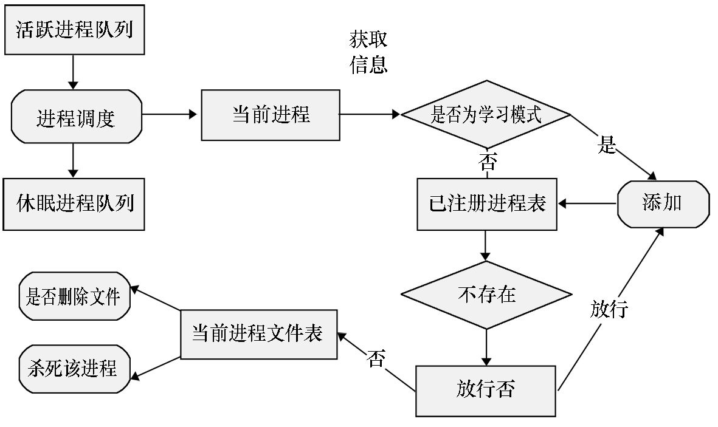
这些缺点造成的后果是很严重的。下面简要介绍的一种运行于内核的进程监控程序，黑客根本无法或者很难深入内核来对其进行破坏，从而使其能够很好地保证自身的安全。
有人提出了在Linux内核中实现进程实时监控的原理和技术。该技术主要分为以下几个步骤，如下图所示：

Slide 124
四、UNIX/Linux网络服务安全
本部分中所提及的UNIX/Linux网络服务安全主要指Web服务器安全，在UNIX/Linux环境下具体是指Apache服务器安全。
Apcache服务器的主要安全缺陷主要表现在可以利用HTTP协议对其进行的拒绝服务（Denial of Service,简称DoS）攻击、缓冲区溢出攻击、被攻击者获得Root权限等。

Slide 125
（一）利用HTTP协议进行拒绝服务（DoS）攻击的安全缺陷
DoS攻击是一种对网络危害巨大的恶意攻击，其中，具有代表性的攻击手段包括SYNflood、ICMPflood、UDPflood等，ApacheWeb服务器存在着此类安全缺陷，可导致DoS攻击，受上述安全缺陷影响的ApacheWeb服务器软件包括Apache1.3的所有版本及Apache2.0到2.0.36版本。如果攻击者成功利用了上述缺陷，那么就可以进行DoS攻击，这样会使Apache对系统资源（CPU时间和内存）的需求剧增，使Apache系统变慢，甚至完全瘫痪，最终造成被攻击的服务器无法被访问。在某些情况下，攻击者还可以在服务器上运行自己选择的代码。

Slide 126
（二）缓冲区溢出的安全缺陷
缓冲区溢出（bufferoverflow）已经成为系统软件和应用软件的一个非常突出的问题，利用缓冲区溢出进行攻击，也是黑客最常见的技术之一。而UNIX本身及其许多应用程序都是用C语言编写的，C语言不检查缓冲区的边界。在某些情况下，如果用户输入的数据长度超过应用程序给定的缓冲区，就会覆盖其他数据区，造成缓冲区溢出。

Slide 127
（三）被攻击者获得Root权限的安全缺陷
该安全缺陷主要是因为Apache服务器一般以Root权限运行（父进程），这种安全缺陷造成攻击者都是通过它获得Root权限，进而控制整个Apache系统。
对以往安全事故的分析表明，在Apache中开放服务的安全管理方面，多数安全问题都属于以下三种类型之一：
（1）服务器向公众提供了本不该提供的服务；
（2）服务器把本应私有的数据，存放到了可公开访问的区域；
（3）服务器信赖了来自不可信赖数据源的数据，对此缺乏有效的安全认证。

Slide 128
在用户犯了开放多个不必要的网络服务的错误的同时，往往也会为了便于维护和管理，运行某些不安全的、可被用于窃取信息的协议。
从网络安全的角度来看，多提供一项服务就是向公众多开放了一个端口，也就多增加了一个被攻击的机会。如果用户的Apache服务器上并不需要提供这些服务，建议用户关闭这些不必要的网络服务。
对于只提供Web服务的服务器来说，不需要任何ICMP连接；对于UDP来说，最多也只需要对53端口的访问，进行域名解析；对于TCP协议，则只需要开放80端口和443端口。如果使用SSH管理的话，则需要另外开放22端口。

Slide 129
下面就需要关注的若干服务安全做简单说明：
1.FTP服务
2.NFS服务
3.Finger服务
4.XWindow服务
5.NIS服务
6.环境配置文件/etc/httpd/conf/httpd.conf
7.资源配置文件/etc/httpd/conf/srm.conf
8.权限配置文件/etc/httpd/conf/access.conf

Slide 130
第四节 数据库系统安全
数据库是一种旨在将存储的数据以某种方式共享的系统，因此，数据库是“开放”的系统。数据本身的重要性越来越为人们所重视，也诱发了对数据的非法窃取或攻击，因而数据库的这种“开放”是存在潜在危险的，数据库安全性问题一直是缠绕着数据库管理员的“噩梦”，数据的丢失以及数据库被非法用户的侵入使得数据库管理员身心疲惫。因此，在数据库“开放”的环境下，如何保障数据的保密性、私有性（Privacy）和安全性（Security）是一个十分重要的课题。

Slide 131
数据库的私有性和安全性是两个常常一起出现而又互有区别的概念。私有性，是指个人或团体有对他们自己私有的信息保密和控制第三方使用信息的权利。安全性则主要是涉及技术方面的措施，数据库的安全性旨在保证数据库的任何部分都不受恶意侵害或未经授权的存取和修改。数据库管理员一个重要的责任就是保证数据库的安全性。
保证数据库的安全涉及以下几个任务：
（1）防止对数据未经授权的存取，确保敏感信息不能被不是“需要知道”这些信息的人访问得到；
（2）防止未经授权的人员删除和修改数据；
（3）监视对数据的访问和更改等使用情况。

Slide 132
一、数据库系统安全概述
常说的“数据库系统”，一般可以分为两个部分来理解：一部分是数据库，是指按一定的方式组织和存放数据；另一部分是数据库管理系统（Database Management System,简称DBMS），能够为用户及应用程序提供数据访问界面，并具有对数据库进行管理、维护等多种功能。对于数据库系统的安全来说，包含两层含义：
第一层含义是指数据库系统运行的安全，这包括采取一系列措施保障DBMS的正常运行。
第二层含义是指数据库系统的信息安全，这包括采取一系列措施来保障数据库存放信息的私有性。
我们可以看出，第一个层次的安全含义，主要侧重在保障数据的完整性或者数据安全的环境因素方面；而第二个层次的安全含义，则更多和数据的私有性相关，侧重于怎样保证只有合法的，或经授权的用户才能访问到数据。本节的论述重点放在第二个层次上。

Slide 133
二、数据库基本安全机制
数据库系统安全在技术上可以依赖于两种方式：一种是DBMS本身提供的用户认证、基于角色访问控制、数据访问授权以及审计等管理措施，大型数据库管理系统（如Oracle、Sybase、SQLServer等）均有此功能；另一种是靠数据库的应用程序来实现对数据库访问进行控制和管理，对数据的安全存取控制都由应用程序开发者编程实现。
作为数据库用户，最关心自身数据资料的安全，而这种安全的需求并不能单纯依赖具体的应用程序的限制，因此，用户更多地将依赖于DBMS提供的安全保障，特别是用户的查询权限问题。对此，目前一些大型数据库管理系统（如Oracle、Sybase等）都提供了以下几种主要技术手段。
（一）用户身份认证
1.口令认证
2.强身份认证
（二）用户角色
（三）数据库授权
（四）数据库视图
（五）审计功能

Slide 134
三、数据库加密
一般而言，数据库系统提供的基本安全机制能够满足一般的数据库安全性要求，但对于一些重要部门或敏感领域的应用，仅靠上述这些措施难以完全保证数据的安全性，某些用户尤其是一些内部用户仍可能非法获取用户名、口令等，或利用其他方法越权使用数据库，甚至可以越过DBMS直接打开数据库文件来窃取或篡改信息。因此，有必要对数据库中存储的重要数据进行加密处理，以实现数据存储的安全保护。
（一）数据库加密的应用特点
1.数据库密码系统应采用公开密钥
2.多级密钥结构
（二）数据库加密的范围
（三）数据库加密对数据库管理系统原有功能的影响
1.无法实现对数据制约因素的定义
2.密文数据的排序、分组和分类
3.SQL语言中的内部函数将对加密数据失去作用
4.DBMS的一些应用开发工具的使用受到限制

Slide 135
四、数据库安全性管理
信息安全从来不是一个纯粹的技术问题；从长期看来，管理对于安全的重要性反而更加突出。对于数据库安全也是如此，再完善的技术措施，如果没有合理的配置和管理，也无法带来真正的安全。因而，有一个好的系统安全策略，对于数据库安全是十分重要的。
前面介绍了数据库的基本安全机制，这些都属于数据库管理系统对数据库安全性技术支持手段方面的内容，本节主要讨论数据库管理员应该采取一些什么样的管理策略来保障数据库的安全性。
（一）访问控制安全策略
1.数据库管理员策略
2.用户身份认证策略
（二）数据安全策略
（三）用户安全策略
（四）应用程序开发安全策略

Slide 136
五、数据库安全级别
数据库安全是信息技术领域非常重要的一个应用方向。为了系统地评价一个数据库系统是否安全，达到了什么样的安全水平，需要由权威部门制定数据库安全性评估准则，作为评价数据库系统安全性的依据。
目前，对数据库进行评估，可以使用普适性的信息安全产品评估标准，也有专门针对数据库系统的评估标准。
（一）普适性信息安全评估标准
（二）可信数据库管理系统解释（TDI）
（三）数据库管理系统保护轮廓

Slide 137
六、主流数据库的安全
（一）Oracle的安全机制
Oracle是目前世界上最为流行的C/S体系结构的数据库之一。作为一种大型的关系型数据库，它全面支持SQL语言，并且拥有独特的PL/SQL过程化查询语言，使得能够实现的数据库管理更加灵活，也为基于Oracle的二次开发提供了强大的支持。
1.Oracle的特点
2.Oracle的身份认证
Oracle的身份认证有两种方式：外部身份认证和DBMS认证。
3.Oracle的访问控制
4.Oracle数据库审计

Slide 138
（二）SQLServer的安全机制
SQLServer是Microsoft公司开发的关系数据库管理系统。
要想了解SQLServer的安全机制，首先需要熟悉一些术语和概念：
（1）登录ID：即通常所说的登录帐号。登录ID是为获准访问SQLServer而提供的身份信息的一部分。因服务器所采用的安全模式不同，用户不一定非要提供它。
（2）口令：即与登录ID相对应的口令。当使用DBMS认证方式时，SQLServer将查找登录ID和口令是否匹配，据此判断是否允许登录。
（3）用户ID：即有权对某个数据库的数据进行访问的访问者的身份。
（4）角色：一组用户和权限的集合。
（5）应用程序角色：其成员只能通过某个应用程序访问数据库的角色。
（6）WindowsNT组：WindowsNT操作系统的用户组在SQLServer中的映射。
1.SQLServer的身份认证
（1）登录认证。
（2）访问数据库认证。
2.SQLServer的访问控制
3.SQLServer中的角色
（1）预定义服务器角色。
（2）预定义数据库角色。
（3）公共角色。
（4）定制数据库角色。

Slide 139
（三）Sybase的安全机制
前面已经介绍过，在Microsoft推出WindowsNT后，Microsoft和Sybase这两个SQLServer的合作开发伙伴便各自发展了，Microsoft专注于在WindowsNT平台上的发展，而Sybase则将重点放在了UNIX上。习惯上将Sybase的SQLServer称为SybaseSQLServer，简称为Sybase。
（四）MySQL的安全机制
MySQL作为一种开放源码数据库，以其简单易用的特点被广泛采用。MySQL虽然是免费的，但同Oracle、Sybase等商业数据库一样，具有数据库系统的通用性。
MySQL数据库系统包含以下几部分：
（1）数据库管理系统，即DBMS，MySQL完全具有这方面的功能。
（2）关系型数据库管理系统。MySQL是关系型的数据库系统，支持标准的SQL语言。
（3）开放源码数据库。
1.MySQL的身份认证
2.MySQL的访问控制

Slide 140
七、国内安全数据库研究
国内安全数据库研究工作起步较晚，但发展较快。目前，国内对于安全数据库的研究着重于多级安全方面。在多级安全数据库系统中，由于引入了多级安全模型，传统的关系模型必须做出一定改进，各种逻辑数据对象被强制赋予安全标记属性。在这种模型中，强制访问控制的功能被大大加强，使得数据库系统的身份认证和访问控制机制更加严格。
国内进行的相关研究工作主要包括可信COBASE、达梦数据库、LOIS安全数据库、Softbase（南京大学）、OpenbaseSecure（东大阿尔派）等。

Slide 141
八、常见的数据库攻击与防范
随着数据库和网络的结合越来越紧密，网络上针对数据库的攻击也越来越频繁。在这方面最大的受害者是网站、论坛等需要后台数据库支持的Web系统。
攻击数据库可以采用与攻击其他软件系统相同的手段，例如，利用软件漏洞或安全机制的缺陷等获取进入操作系统的权限，然后以合法的身份登录数据库所在服务器，并通过正常途径通过DBMS认证进入数据库访问数据。这种攻击方式与数据库本身的机制无关，是由于软件的设计缺陷或代码编写过程中的疏漏所致。

Slide 142
当前最受人关注的针对数据库的攻击方式是SQL注入攻击。这种攻击与数据库系统本身的运行机制紧密相关，其原理简单，实施相对容易，并且防不胜防。对于大多数需要后台数据库支持的Web系统来说，SQL注入攻击都是个挥之不去的噩梦。
下面将重点介绍SQL注入攻击的原理和实施方式，并据此提出一些防范措施供读者参考。
（一）SQL注入攻击的原理
SQL注入攻击一般分为三个阶段：第一阶段，判断目标网站是否存在SQL注入漏洞；第二阶段，如果确定存在SQL注入漏洞，则通过执行一些特殊的SQL语句，判断目标网站的后台数据库类型；第三阶段，在以上工作完成后，就可以有针对性地展开攻击了。
1.判断目标网站是否存在SQL注入漏洞
2.判断目标网站的后台数据库类型
3.SQL注入攻击的危害
（二）SQL注入攻击的防范
（1）配置IIS，不要将数据库错误的页面返回给客户端。这样将给攻击者判断是否存在SQL注入漏洞带来困难。
（2）在Web应用程序中，不要以管理员帐号连接数据库。
（3）去掉数据库不需要的函数、存储过程。
（4）检查输入参数。
（5）对于输入的字符串型参数，还可以使用转义方式，让数据库将其真正理解为字符串，而不是有效的SQL命令。

Slide 143
九、数据库恢复
尽管数据库系统中采取了各种保护措施来防止数据库的安全性和完整性被破坏，保证并发事务的正确执行，但是计算机系统中硬件的故障、软件的错误、操作员的失误以及恶意的破坏仍是不可避免的。这些故障轻则造成运行事务非正常中断，影响数据库中数据的正确性；重则破坏数据库，使数据库中全部或部分数据丢失。因此，数据库管理系统必须具有把数据库从错误状态恢复到某一已知的正确状态的功能，这就是数据库的恢复。
恢复子系统是数据库管理系统的一个重要组成部分，恢复技术是否行之有效，是衡量系统性能优劣的重要指标。
数据库的恢复可分为两大类：完全恢复和不完全恢复。完全恢复，是指将数据库恢复到发生故障的时间点，不丢失任何数据。不完全恢复，是指将数据库恢复到发生故障前的某一个时间点，此时间点后的所有改动将会丢失。如果没有特殊需求，应尽量使用完全恢复。

Slide 144
（一）事务的概念
数据库恢复机制是数据库管理系统的重要组成部分。数据库恢复是基于事务的，所以必须先弄清楚事务的概念。
事务是恢复和并发控制的基本单位，具有以下特性：
（1）原子性（Atomicity）。
（2）一致性（Consistency）。
（3）隔离性（Isolation）。
（4）持续性（Durability）。
这四个特性简称为ACID，保证事务ACID特性是事务处理的重要任务。
（二）数据库故障的分类
总的来说，数据库可能发生的故障可以分为以下几种：
1.事务内部的故障
2.系统故障
3.介质故障
4.计算机病毒或恶意攻击

Slide 145
（三）数据库恢复的实现技术
恢复机制涉及两个关键问题：如何建立冗余数据和如何利用这些冗余数据实施数据库恢复。
建立冗余数据最常用的技术有两种：第一种是数据备份，即将数据库中的各种数据备份到其他物理或逻辑设备上，当发生故障时，将备份的数据恢复到数据库中；第二种是日志文件，即记录事务对数据库的更新操作。通常在一个数据库系统中，这两种方法是一起使用的。
1.数据备份
根据备份时的事务处理情况来划分，数据备份可分为静态备份和动态备份。
（1）静态备份。
（2）动态备份。
2.日志文件
日志文件，是指用来记录事务对数据库的更新操作的文件。不同数据库系统采用的日志文件格式并不完全一样。概括起来日志文件主要有两种格式：以记录为单位的日志文件和以数据块为单位的日志文件。
对于以记录为单位的日志文件，日志文件中需要登记的内容包括：
（1）各个事务的开始标记；
（2）各个事务的结束标记；
（3）各个事务的所有更新操作。
这里各个事务开始的标记、各个事务的结束标记和各个事务的所有更新操作均作为日志文件中的一条日志记录而存在。
3.具有检查点的恢复技术
这种技术在日志文件中增加一类新的记录——检查点记录（checkpoint），增加一个重新开始文件，并让恢复子系统在登录日志文件期间动态地维护日志。
检查点记录的内容包括：
（1）建立检查点时刻所有正在执行的事务清单；
（2）这些事务最近一个日志记录的地址。

Slide 146
（四）Oracle数据库恢复机制
1.Oracle数据库的运行状态
Oracle数据库的运行状态主要分为三种，它们依次为：
（1）非安装（Nomount），Oracle只是读取ini文件中的配置信息，并初始化SGA 区；
（2）安装（Mount），Oracle除了需要读取ini文件还要读取控制文件，并从中获取有关数据库的物理结构等信息；
（3）打开（Open），数据库要检查所有文件处于同一时间点，对错误进行恢复，对未完成事务回滚，并最终可以允许用户访问。
2.Oracle数据库的备份
Oracle数据库的备份支持以下三种形式：
（1）冷备份。
（2）热备份。
（3）逻辑备份。
3.Oracle数据库的日志
（1）在线日志。
（2）归档日志。

Slide 147
4.Oracle数据库的恢复
Oracle数据库的恢复过程分两步进行：首先，将存放在重做日志文件中的所有重做运用到数据文件，然后对重做中所有未提交的事务进行回滚。
Oracle数据库可能发生的故障主要分为五种：
（1）SQL语句失败；
（2）线程失败；
（3）实例失败；
（4）用户操作失败；
（5）存储设备失败。
如果发生前三种失败，不需要人为干涉，Oracle系统会自动进行恢复。对于用户操作型的失败（如误删除数据），采取的补救措施主要有导入最新的逻辑备份或进行到某一时间点的不完全恢复。
存储设备失败的情况比较复杂，存储设备的失败必然会使放置在其上的文件变为不可用。下面按照Oracle数据库所涉及的文件进行划分，并叙述因存储设备失败而需要恢复此类文件时的恢复手段。
（1）Oracle系统文件。
（2）数据库控制文件。
（3）数据库联机重做日志文件。
（4）数据文件。
（5）归档日志文件。
5.Oracle数据库恢复时的注意事项

Slide 148
第六章 网络安全
本章学习目的
掌握防火墙主要功能、安全策略和部署
掌握入侵检测和入侵防御系统基本知识
了解网络扫描器、网络隔离技术基本知识
了解拒绝服务攻击的检测与防护基本知识
了解VPN的基本原理与应用

Slide 149
本章概览
网络安全技术是一类包含内容非常广泛的技术。广义上，任何检测、防御和抵制网络攻击的技术都属于网络安全技术，而且很多网络安全技术都是攻击驱动的。
本章重点阐述了防火墙、入侵检测、漏洞扫描与网络隔离、拒绝服务攻击检测与防御、计算机病毒防治以及VPN技术的概念、原理、应用部署等方面。

Slide 150
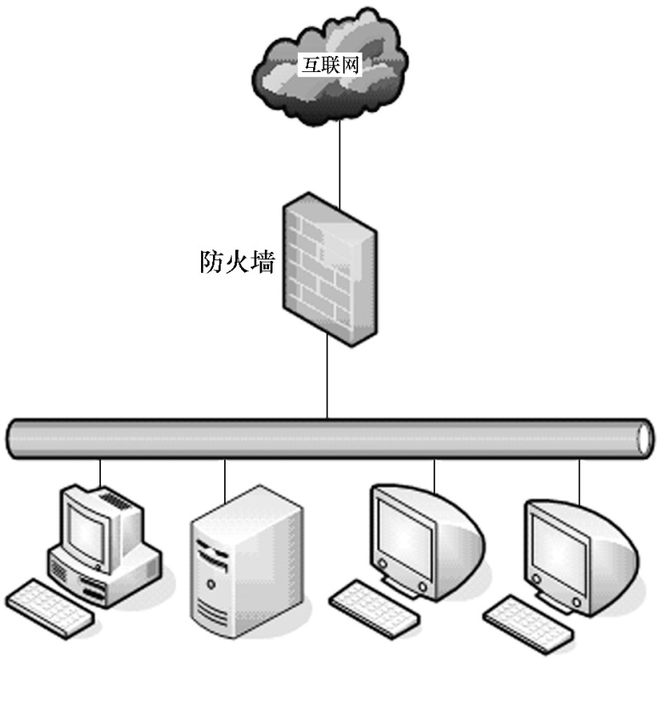
第一节 防火墙技术
一、防火墙的概念
防火墙是设置在内部网络与外部网络（如互联网）之间，实施访问控制策略的一个或一组系统，是访问控制机制在网络安全环境中的应用。防火墙使得内部网络和外部网络互相隔离，通过限制网络互访来保护内部网络。防火墙在网络中所处的位置如下图所示：
防火墙是设置在内部网络与外部网络（如互联网）之间，实施访问控制策略的一个或一组系统，是访问控制机制在网络安全环境中的应用。防火墙使得内部网络和外部网络互相隔离，通过限制网络互访来保护内部网络。防火墙在网络中所处的位置如下图所示：

Slide 151
防火墙是不同网络或网络安全域之间信息的唯一出入口，能根据制定的安全策略（允许、拒绝及监视等）控制出入网络的数据流，且本身具有较强的抗攻击能力。简单的防火墙功能可以在路由器上实现，复杂的功能可以由主机甚至一个子网来实现。防火墙的目的就是在内部网络和外部网络连接之间建立一个安全控制点，允许、拒绝或重新定向经过防火墙的数据流，实现对进出内部网络的网络通信的审计和控制。

Slide 152
二、防火墙的分类
（一）按防火墙技术划分
防火墙发展至今，按照防火墙对数据包的处理方法，可分为包过滤防火墙、应用代理网关防火墙、状态检测防火墙和自适应代理网关防火墙。
1.包过滤（PacketFilter）防火墙
2.应用代理网关（Application-ProxyGateway）防火墙
3.状态检测（StatefulInspection）防火墙
4.自适应代理网关（AdaptiveProxyGateway）防火墙
（二）按防火墙应用部署位置划分
如果按防火墙的应用部署位置划分，可以分为边界防火墙、个人防火墙和分布式防火墙三大类。
1.边界防火墙
2.个人防火墙
3.分布式防火墙
（三）按防火墙软、硬件结构划分
1.软件防火墙
2.硬件防火墙
3.芯片级防火墙
（四）按防火墙性能划分
如果按防火墙的性能划分，可以分为十兆级防火墙、百兆级防火墙和千兆级防火墙三类。

Slide 153
三、防火墙的主要功能
（一）主流防火墙功能介绍
目前，防火墙除了提供传统的包过滤、应用代理等访问控制功能外，或多或少地实现了一些增值功能，在防火墙上常见的一些增值功能包括：
网络地址转换（NAT）、虚拟专用网（VPN）、虚拟局域网（VLAN）、动态主机配置协议（DHCP）、入侵检测、病毒检测和内容过滤等。而其中有些增值功能也已经成为了防火墙事实上必备的功能，如NAT等。
目前，市场上的主流防火墙一般提供以下功能：
1.数据包状态检测过滤；2.应用代理；3.数据包内容过滤；4.强身份认证；5.日志分析和流量统计分析；6.VPN；7.NAT；8.VLAN；9.多种接入模式；10.双机热备和接口冗余；11.支持核心网络中生成树（STP）的计算；12.广泛的协议支持

Slide 154
（二）防火墙的局限性
1.防火墙不能防御绕过了它的攻击
2.防火墙不能消除来自内部的威胁
3.防火墙不能阻止病毒感染过的程序和文件进出网络
4.防火墙的管理及配置相当复杂
5.防火墙只是整体安全防范策略的一部分
（三）防火墙的发展趋势
总的来说，传统的防火墙已经无法满足人们日益增长的安全需求，其功能不足以应付众多不断出现的新的安全威胁。防火墙的发展趋势体现在以下几个方面：
第一，在功能方面，防火墙的发展趋势是融合越来越多的安全技术。
第二，防火墙的另一个发展趋势是与多个安全产品实现集成化管理和联动。
第三，在防火墙体系结构方面，对分布式防火墙将会有一定的需求。
第四，在防火墙的硬件化方面，防火墙逐步由通用x86平台防火墙向基于网络处理器的防火墙和ASIC芯片防火墙方向发展。
第五，在其他功能方面，防火墙在模块化、智能化、高性能、多端口等方面的趋势也十分明显。

Slide 155
四、防火墙安全策略
（一）防火墙策略
防火墙策略不但指出防火墙处理诸如Web、Email或Telnet等应用程序通讯的方式，还描述了防火墙的管理和更新方式。
在创建防火墙策略以前，必须对那些必不可少的应用软件执行风险分析。风险分析的结果包含一个应用程序列表和这些应用程序的安全保护方式。
企业的信息技术基础设施的风险分析应该建立在对下面元素的估价之上：即威胁、脆弱性、减轻脆弱性的对策和敏感数据被泄漏所产生的影响。风险分析的目标是：在建立防火墙安全策略之前理解和评估这些元素。
风险分析的结果将决定防火墙系统处理网络应用程序通信的方式。
创建一个防火墙策略的步骤如下：
第一步：识别确实必要的网络应用程序；
第二步：识别与应用程序相关的脆弱性；
第三步：对应用程序的保护方式进行成本—效益分析；
第四步：创建表示保护方式的应用程序通信矩阵，并在应用程序通信矩阵的基础上建立防火墙规则集。

Slide 156
（二）执行防火墙规则集
大多数防火墙平台都使用规则集作为它们执行安全控制的机制。规则集的内容决定了防火墙的真正功能。防火墙规则集根据防火墙平台体系结构的不同，包含不同的信息。然而几乎所有的规则集至少包含下面的域：数据包的源地址和目的地址、协议类型、数据包的源端口和目的端口、数据包通过的网络接口和对数据包的处理动作（拒绝、允许或者丢弃等，丢弃与拒绝的不同是前者不给数据包的发送者发送响应）。
一般而言，防火墙应该阻止下面所列的网络数据包：
（1）来自未授权的源地址且目的地址为防火墙地址的所有入站数据包。
（2）源地址是内部网络地址的所有入站数据包，这些数据包很可能是某种类型的欺骗尝试。
（3）源地址不在本地局部网络地址范围内的所有出站数据包。
（4）包含ICMP（ICMP是（Internet Control Message Protocol）Internet控制报文协议）请求的所有入站数据包。
（5）源地址在私有地址或不合法地址范围内的所有入站数据包。
（6）来自未授权的源地址，包含SNMP的所有入站数据包。
（7）包含源路由的所有入站和出站数据包。I
（8）包含直接广播地址的所有入站和出站数据包。
（9）所有入站和出站数据包片段。
（三）iptables中规则设置举例
iptables是Linux下的防火墙配置工具，目前市场上很多国产防火墙也都是基于这个工具开发而来的。有兴趣的同学下去自行了解具体命令的使用。

Slide 157
（四）测试防火墙策略
防火墙策略时刻都被执行，但这些策略通常很少被检查和验证。对几乎所有的企业和机构来说，防火墙策略应该至少每季度被审计和验证一次。
很多情况下，可以使用下面两种方法对防火墙策略进行验证：
第一种方法也是最简单的方法，获得防火墙配置的拷贝，然后把这些拷贝和根据已定义的策略产生的期望配置进行比较。企业应该至少使用这种方法对防火墙策略进行审查。
第二种方法是对防火墙配置进行实际测试。通过使用测试工具去尝试执行那些应该被禁止的操作来对防火墙设备进行评估。测试既可以使用公域软件完成，也可以使用商业软件完成。
测试防火墙策略的目的是确保防火墙（和其他安全设施）完全根据已制定的策略进行配置。对防火墙系统本身使用安全评估工具进行测试也是同样重要的。这些安全评估工具被用来检查防火墙底层操作系统以及防火墙软件。和前述一样，这些安全评估工具可以是公域软件或商业软件。 。

Slide 158
（五）防火墙维护和管理
商业防火墙通常采用下面两种方式进行配置和日常维护：
第一种方式是通过命令行界面配置。
第二种方式是通过图形界面配置，这种方式也是最常见的。
任何一种配置方式都必须保证所有对防火墙进行管理的网络通信是安全的。
（六）周期性审查安全策略信息
同任何形式的策略一样，信息安全策略必须定期审查，以确保准确性和及时性。
防火墙系统以及其他资源必须定期地被规范审计。
除了传统的审计外，由企业雇用另外的措施确保防火墙整体环境的安全同样重要。
种子渗透是由组织或团队进行评估，并在实施评估之前拥有详细的网络和系统信息的一种渗透分析方式。
盲目渗透是在开始评估之前拥有很少网络和系统信息的一种渗透分析方式。

Slide 159
五、防火墙环境的部署
防火墙环境，是指在网络中支持防火墙功能的系统和组件的集合。简单的防火墙环境可能只包含一个包过滤路由器，复杂和安全的防火墙环境可能包含几个防火墙、代理和专门的拓扑结构。
（一）防火墙环境构建准则：1.保持简单；2.设备专用；3.深度防御；4.注意内部威胁
（二）防火墙选购要点
防火墙作为网络安全体系的基础设施，其作用是通过从逻辑上切断受控网络的通信主干线，对通过受控干线的网络通信进行安全处理。目前，市场上防火墙种类繁多，用户在选购防火墙时应注意考虑以下因素：
1.安全性
2.高效性
防火墙的性能可以从以下几个方面进行评价：（1）并发会话连接数。（2）吞吐量。（3）延迟。（4）平均无故障时间。
3.功能灵活性
4.配置方便性
5.管理方便性
6.抗DoS和DDoS攻击
7.可靠性
8.可扩展和可升级性

Slide 160
（三）防火墙环境下的服务器部署
DMZ是英文DemilitarizedZone的缩写，中文名称为停火区，也称非军事化区。DMZ是一个位于可信的内部网络和不可信的外部网络（如互联网）之间的计算机或者小的子网。DMZ作为需要被内部网络和外部网络访问，但又不能放置在内部受保护网络的计算机系统或资源的附属点。在一个有多个防火墙存在的环境中，每个连接两个防火墙的计算机或网络都是DMZ。
内部网络、外部网络和DMZ的关系如下：
（1）内部网络可以无限制地访问外部网络以及DMZ；
（2）外部网络可以访问DMZ的服务器的公开端口，如Web服务器的80端口；
（3）外部网络不能访问内部网络以及防火墙；
（4）DMZ不可以访问内部网络，因为如果违背此策略，那么当入侵者攻陷DMZ时，就可以进一步攻陷内部网络的重要设备
对防火墙环境下各种应用服务器的放置必须要遵守以下原则：
（1）通过边界路由过滤设备保护外部网络可访问的服务器，或者将它们放置在外部DMZ中；
（2）绝不可将外部网络可访问的服务器放置在内部保护网络中；
（3）根据内部服务器的敏感程度和访问方式，将它们放置在内部防火墙之后；
（4）尽量隔离各种服务器，防止一个服务器被攻破后危及到其他服务器的安全。

Slide 161
第二节 入侵检测与入侵防御技术
一、入侵检测与入侵防御概述
（一）入侵检测技术与入侵检测系统
1.入侵检测技术的定义
入侵检测（Intrusion Detection）技术是用于检测任何损害或企图损害系统的机密性、完整性或可用性等行为的一种网络安全技术。入侵检测技术通过监视受保护系统的状态和活动，采用异常检测或误用检测的方式，发现非授权的或恶意的系统及网络行为，为防范入侵行为提供有效的手段。
2.入侵检测系统的定义
入侵检测系统（Intrusion Detection System，简称IDS）是由硬件和软件组成，用来检测系统或网络以发现可能的入侵或攻击的系统。入侵检测系统通过实时的检测，检查特定的攻击模式、系统配置、系统漏洞、存在缺陷的程序版本以及系统或用户的行为模式，监视与安全有关的活动。
3.入侵检测系统的发展历程
从实验室原型研究到推出商业化产品走向市场并获得广泛认同，入侵检测系统已经经历了二十多年的风雨历程。
4.入侵检测系统的主要作用
（1）入侵检测系统能使系统对入侵事件和过程做出实时响应。
（2）入侵检测系统是防火墙的合理补充。
（3）入侵检测是系统动态安全的核心技术之一。

Slide 162
（二）入侵防御系统
1.入侵防御系统的产生
入侵防御系统是一种智能化的网络安全产品，它不但能检测入侵行为的发生，而且能通过一定的响应方式，实时地中止入侵行为的发生和发展，实时地保护信息系统不受实质性的攻击。入侵防御系统使得入侵检测系统和防火墙走向了统一。
2.入侵防御系统的作用
入侵防御系统提供一种主动的、实时的防护，其设计旨在对常规网络通信中的恶意数据包进行检测，阻止入侵活动，预先对攻击性的数据包进行自动拦截，使它们无法造成损失，而不是简单地在检测到网络入侵的同时或之后进行报警。入侵防御系统是通过直接串联到网络链路中而实现这一功能的，即入侵防御系统接收到数据流量时，如果检测到攻击企图，就会自动地将攻击包丢弃或采取措施将攻击源阻断。
入侵防御系统的设计侧重于网络访问控制，注重主动防御，而不仅仅是检测和日志记录，解决了入侵检测系统的不足，为企业提供了一个全新的入侵防御解决方案。

Slide 163
二、入侵检测系统介绍
（一）入侵检测系统模型
1.Denning入侵检测系统模型
DorothyDenning于1986年提出了一个通用的入侵检测系统模型，该模型由以下六个部分组成
：
（1）主体（Subjects）
（2）客体（Objects）
（3）审计记录（Auditrecords）
（4）活动概要（Activityprofile）：
（5）异常记录（Anomalyrecord）
（6）规则集（Activityrules）处理引擎
Denning入侵检测系统模型侧重于分析检测特定主机上的活动，后来开发的许多入侵检测系统都基于或参考这个模型。Denning入侵检测系统模型的最大缺点是它没有包含系统漏洞或攻击方法的知识，而这些知识在许多情况下是非常有用的信息。

Slide 164
2.CIDF入侵检测系统模型
CIDF的目的是使各个入侵检测研究项目可以共享信息和资源，使得各组件可以共享使用，并定义一系列协议和应用程序接口。
CIDF将入侵检测系统分为四个组件：事件产生器（Event Generator）、事件分析器（Event Analyzer）、响应单元（Response Unit）和事件数据库（Event Database）。

Slide 165
（二）入侵检测系统的分类
1.按信息源分类
根据收集的待分析信息的来源，入侵检测系统可以分成以下三类：
（1）基于主机的入侵检测系统。
（2）基于网络的入侵检测系统。
（3）基于应用的入侵检测系统。
2.按分析技术分类
（1）异常入侵检测技术。
（2）误用入侵检测技术。

Slide 166
（三）入侵检测系统的响应
入侵检测系统的响应可以分为主动响应（ActiveResponse）和被动响应（PassiveResponse）。在主动响应中，系统自动地或以用户设置的方式阻断攻击过程或以其他方式影响攻击过程；而在被动响应中，系统只报告和记录发生的事件。主动响应和被动响应并不是相互对立的。
1.主动响应
主动响应，是指基于一个检测到的入侵所采取的措施。对于主动响应来说，可以选择的措施包括针对入侵者采取措施、修正系统和收集更详细的信息。
（1）针对入侵者采取措施。针对入侵者采取措施是主动响应的第一种措施。
（2）修正系统。修正系统是主动响应的第二种措施。
（3）收集更详细的信息。收集更详细的信息是主动响应的第三种措施。
2.被动响应
被动响应，是指为用户提供信息，由用户决定接下来应该采取什么措施的一类响应方法。
（1）警报和通知。
（2）SNMP陷阱和插件。

Slide 167
（四）入侵检测系统的选择
在选购入侵检测系统之前，用户首先需要熟悉自己网络的拓扑结构（特别是将要与入侵检测系统交互的部分），然后对各种现有的入侵检测系统进行调查评估，选择一款满足自己需求的入侵检测系统产品。
通常可以从以下几个方面对入侵检测系统进行评估，具体包括：
1.系统本身的安全性
2.系统的性能
入侵检测系统的性能可以从以下几个方面进行评价：（1）吞吐量。（2）平均无故障时间。
3.系统的可升级性
4.系统对抗入侵逃避（Evasion）的能力
5.系统的可扩展性
6.运行与维护系统的开销
7.系统的准确性
8.系统的易用性
系统的易用性主要体现在以下五个方面：（1）界面的易用性。（2）帮助的易用性。（3）策略编辑的易用性。（4）日志报告的易用性。（5）报警事件优化技术。

Slide 168
（五）入侵检测系统的部署
入侵检测系统是对每个大型企业的计算机网络安全基础设施的必要补充。由于企业入侵检测系统产品的相对缺乏和系统管理员安全水平的限制，部署入侵检测系统需要谨慎地规划、准备、设计原型、测试和对管理员进行专门的训练。
1.入侵检测系统的部署策略
2.基于网络的入侵检测系统的部署
（1）位于外部防火墙后面的DMZ区（图6-9中位置1）。
（2）位于外部防火墙的外部（图6-9中位置2）。
（3）位于内部网络主干上（图6-9中位置3）。
（4）位于关键子网上（图6-9中位置4）。
3.基于主机的入侵检测系统的部署
4.应用于交换机环境时的问题

Slide 169
（六）入侵检测系统的局限性和发展趋势
由于入侵检测系统的定位是对网络行为进行安全审计，所以，入侵检测系统的缺陷主要表现在以下几个方面：
（1）入侵检测系统无法弥补安全防御系统中的安全漏洞和缺陷。
（2）对于高负载的网络或主机很难实现对网络行为入侵的实时检测、报警以及迅速地对攻击行为进行响应。
（3）使用误用检测技术的入侵检测系统很难检测到新的攻击行为和原有攻击行为的变种，也就是说，检测具有一定的滞后性。
（4）入侵检测系统无法单独防止攻击行为的渗透，只能调整相关网络设备的参数或人为地进行处理。
（5）各种系统之间缺乏信息共享。
目前，入侵检测系统的发展趋势有以下几个方面：
（1）分布式入侵检测。
（2）应用层入侵检测。
（3）智能入侵检测。
（4）与其他网络安全技术相结合。
（5）建立入侵检测系统评价体系。

Slide 170
三、入侵防御系统介绍
（一）入侵防御系统的原理
入侵防御系统则倾向于提供主动防御，其设计宗旨是预先对入侵活动和攻击性网络通信进行拦截，避免其造成损失，而不是在检测到网络入侵的同时或之后进行报警。入侵防御系统是通过直接串联到网络链路中而实现这一功能的，即通过一个网络端口接收来自外部网络的网络通信，经过检查确认其中不包含异常活动或可疑内容后，再通过另外一个网络端口将它传送到内部网络中。这样一来，有问题的数据包以及所有来自同一数据流的后续数据包都能在入侵防御系统中被清除掉。

